Slide 1

Projeto Mercado Solidário
Relatório de Projetos.
Período: Janeiro 2018 à Outubro 2021
ASSISTÊNCIA SOCIAL E ALIMENTAR
PROJETO RETORNO. Realização: Janeiro 2018
PROJETO JANTAR EM FAMILIA. Realização Janeiro 2019
PROJETO AMOR. Realização: Junho e Julho 2018 / 2019
PROJETO DIA DAS CRIANÇAS. Realização: Out. 2018, Out. 2019 , Out. 2020 e Out. 2021
PROJETO MERCADO SOLIDARIO. Realização: Março de 2020 em diante.
PROJETO DRAVE THRU SOLIDARIO. Realização: Setembro de 2021
PROJETO PASCOA SOLIDARIA. Realização: Abril de 2021
ESPORTE
PROJETO JIU-JITSU. Realização. Fev. 2018 a Dez. 2019
PROJETO CAMINHADA DA SAUDE. Realização: Nov. 2019
EDUCAÇÃO E CULTURA
PROJETO MÃOS QUE TOCAM. Realização: Fevereiro 2018 a Dezembro 2019
PROJETO DE FÉRIAS. Realização: Julho 2018 e Julho 2019
PROJETO EMPREGA JOVEM. Realização Jan. 2018
DESENVOLVIMENTO E SEGURANÇA SOCIAL
PROJETO DIA DAS MÃES. Realização: Maio 2018 e Maio 2019
PROJETO BAZAR SOLIDÁRIO. Realização: Dez. 2018, Dez. 2019 e Fev. 2020
PROJETO NATAL SOLIDARIO. Realização: Dez. 2018, Dez. 2019.
PROJETO CAFÉ GRATIS. Realização: Maio 2018, Dez. 2018 e Maio 2019, Moção Aplausos.
PROJETOS PARA LEVAR FUNDOS
- FESTA DA COLHEITA. Realização: Junho 2018 e Junho 2019

Slide 2
Projeto Mercado Solidário
Relatório de Projetos Mensais.
Período: Ano 2018
Janeiro:
- PROJETO RETORNO / PROJETO JOVEM APRENDIZ
Fevereiro:
- PROJETO JIU-JITSU / PROJETO MÃOS QUE TOCAM
Março:
- PROJETO JIU-JITSU / PROJETO MÃOS QUE TOCAM
Abril:
- PROJETO JIU-JITSU / PROJETO MÃOS QUE TOCAM
Maio:
- PROJETO JIU-JITSU / PROJETO MÃOS QUE TOCAM / PROJETO DIA DAS MÃES / CAFÉ GRATIS
Junho:
- PROJETO AMOR / FESTA DA COLHEITA
Julho:
- PROJETO AMOR / PROJETO DE FÉRIAS / ESCOLA DE DANÇA
Agosto:
- PROJETO JIU-JITSU / PROJETO MÃOS QUE TOCAM / ESCOLA DE DANÇA
Setembro:
- PROJETO JIU-JITSU / PROJETO MÃOS QUE TOCAM / ESCOLA DE DANÇA
Outubro:
- PROJETO JIU-JITSU / PROJETO MÃOS QUE TOCAM /PROJETO DIA DAS CRIANÇAS / ESCOLA DE DANÇA
Novembro:
- PROJETO JIU-JITSU / PROJETO MÃOS QUE TOCAM / ESCOLA DE DANÇA
Dezembro:
- PROJETO BAZAR SOLIDÁRIO / PROJETO NATAL SOLIDARIO / CAFÉ GRATIS

Slide 3
Projeto Mercado Solidário
Relatório de Projetos Mensais.
Período: Ano 2019
Janeiro:
- PROJETO JANTAR EM FAMILIA
Fevereiro:
- PROJETO JIU-JITSU / PROJETO MÃOS QUE TOCAM
Março:
- PROJETO JIU-JITSU / PROJETO MÃOS QUE TOCAM
Abril:
- PROJETO JIU-JITSU / PROJETO MÃOS QUE TOCAM
Maio:
- PROJETO JIU-JITSU / PROJETO MÃOS QUE TOCAM / PROJETO DIA DAS MÃES / CAFÉ GRATIS
Junho:
- PROJETO AMOR / FESTA DA COLHEITA
Julho:
- PROJETO AMOR / PROJETO DE FÉRIAS / ESCOLA DE DANÇA
Agosto:
- PROJETO JIU-JITSU / PROJETO MÃOS QUE TOCAM / ESCOLA DE DANÇA
Setembro:
- PROJETO JIU-JITSU / PROJETO MÃOS QUE TOCAM / ESCOLA DE DANÇA
Outubro:
- PROJETO JIU-JITSU / PROJETO MÃOS QUE TOCAM / PROJETO DIA DAS CRIANÇAS / ESCOLA DE DANÇA
Novembro:
- PROJETO JIU-JITSU / PROJETO MÃOS QUE TOCAM / PROJETO SAUDE / ESCOLA DE DANÇA
Dezembro:
- PROJETO BAZAR SOLIDÁRIO / PROJETO NATAL SOLIDARIO

Slide 4
Projeto Mercado Solidário
Relatório de Projetos Mensais.
Período: Ano 2020 E 2021
Janeiro:
Fevereiro:
- PROJETO BAZAR SOLIDÁRIO
Março:
- PROJETO MERCADO SOLIDÁRIO
Abril:
- PROJETO MERCADO SOLIDÁRIO / PROJETO PASCOA SOLIDARIA.
Maio:
- PROJETO NERCADO SOLIDÁRIO
Junho:
- PROJETO MERCADO SOLIDÁRIO, PROJETO ALIMENTANDO PETS ABANDONADOS
Julho:
- PROJETO MERCADO SOLIDÁRIO
Agosto:
- PROJETO MERCADO SOLIDÁRIO
Setembro:
- PROJETO MERCADO SOLIDÁRIO, DRAVE THRU SOLIDARIO
Outubro:
- PROJETO DIA DAS CRIANÇAS, PROJETO CONEXÃO SOLIDÁRIA DIA DAS CRIANÇAS
Novembro:
- PROJETO MERCADO SOLIDÁRIO
Dezembro:
- PROJETO MERCADO SOLIDÁRIO

Slide 5
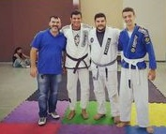
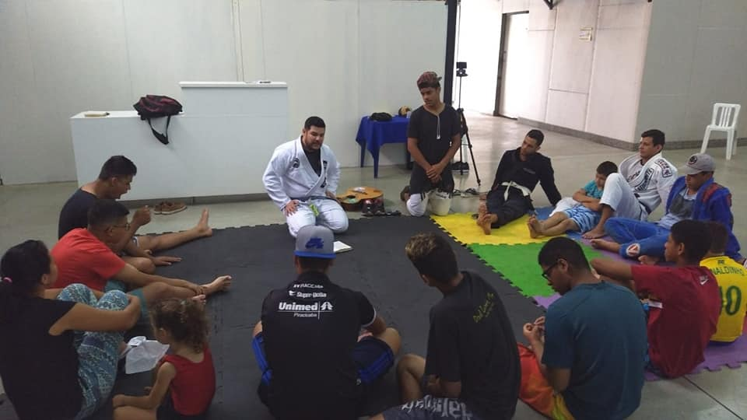
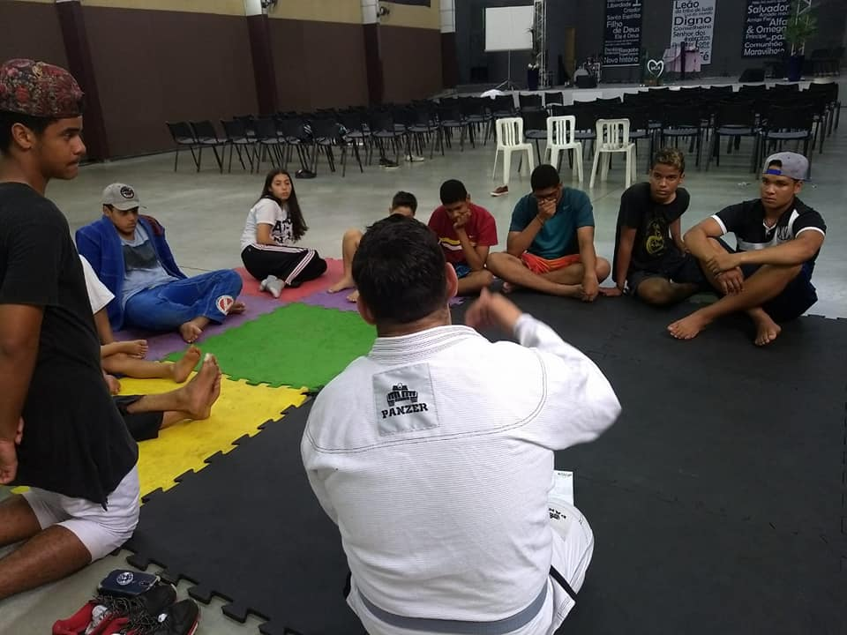
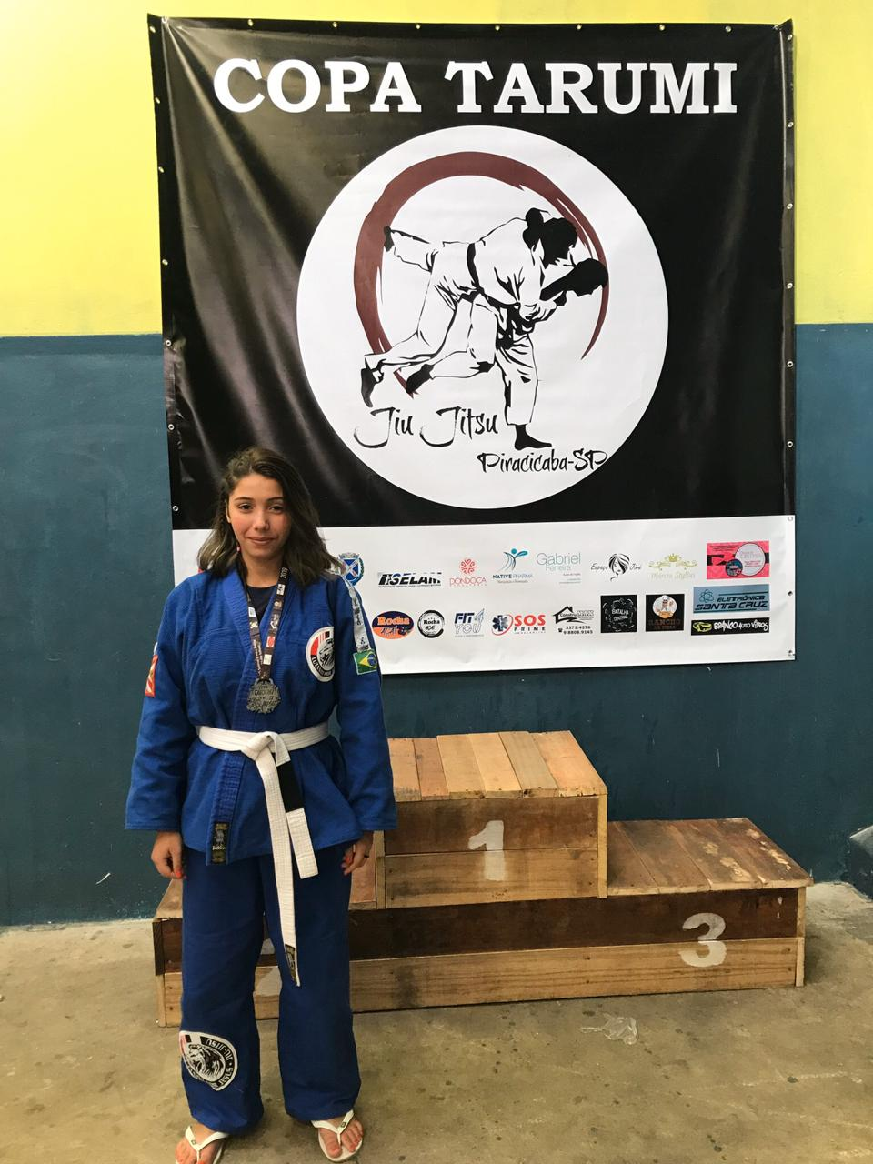
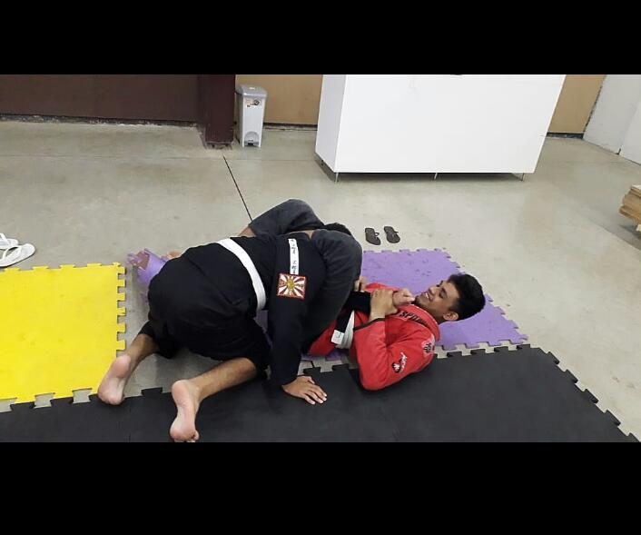
PROJETO JIU-JITSU
Período: Fevereiro a Novembro de 2018 / 2019
O Projeto Jiu-Jitsu tem como missão a inclusão de adolescentes e jovens a praticar o esporte ensinando disciplina em grupo e desenvolvimento social.
O Projeto conta com apoio de uma academia local e professores capacitados.
Pra participar do projeto os adolescentes e jovens precisam ter autorização dos Pais ou responsáveis e estarem matriculados na escola
As aulas acontecem em grupos aos Sábados de manhã e a tarde.
Aqueles que estão a mais tempo podem participar de competições agendadas pela academia parceira do projeto.

Slide 6
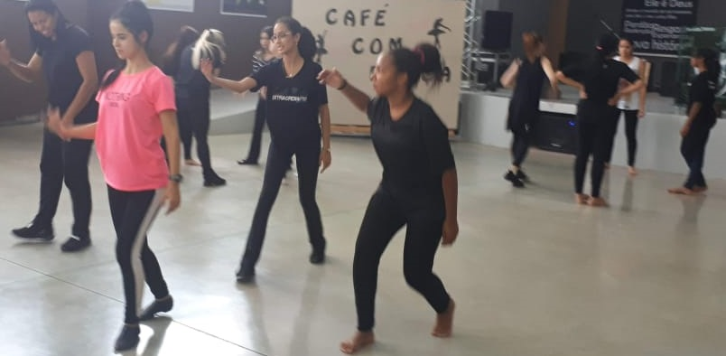
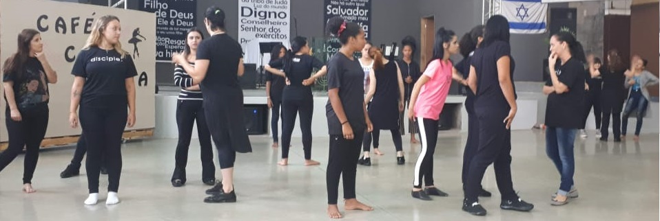
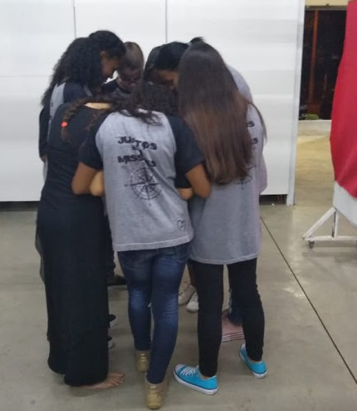
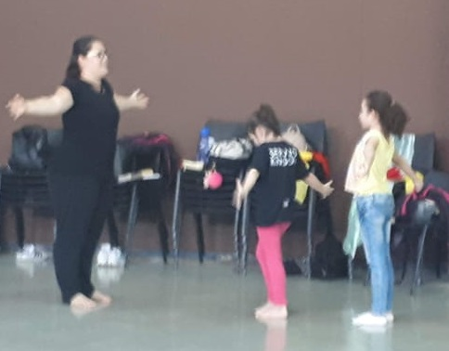
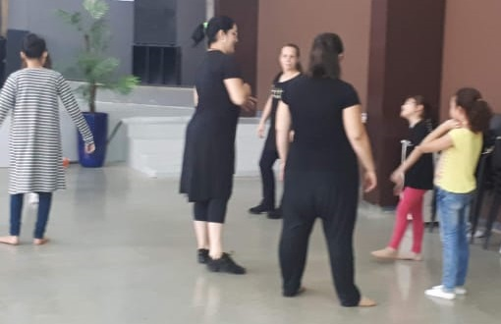
PROJETO ESCOLA DE DANÇA
Período: Julho a Novembro de 2018 / 2019
O Projeto Escola de Dança tem como missão promover o ensino da dança artística e a prática coletiva da dança, procurando o desenvolvimento social e familiar.
O projeto conta com o apoio de uma igreja local que disponibilizou o espaço.
Contamos também com ajuda voluntaria de uma padaria doando lanches e amigos do projeto preparando as refeições.

Slide 7
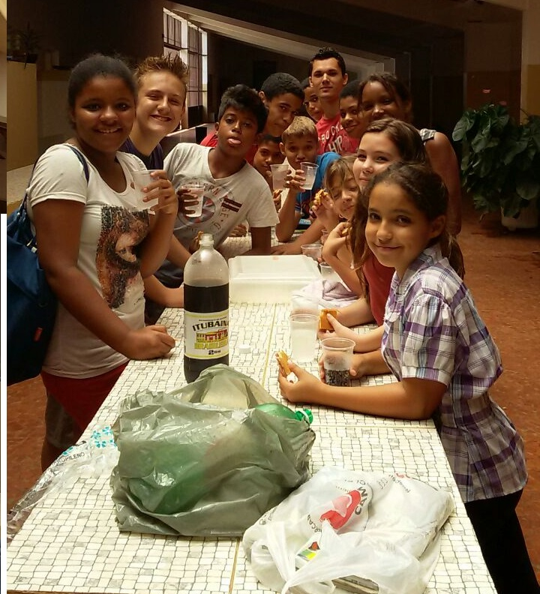
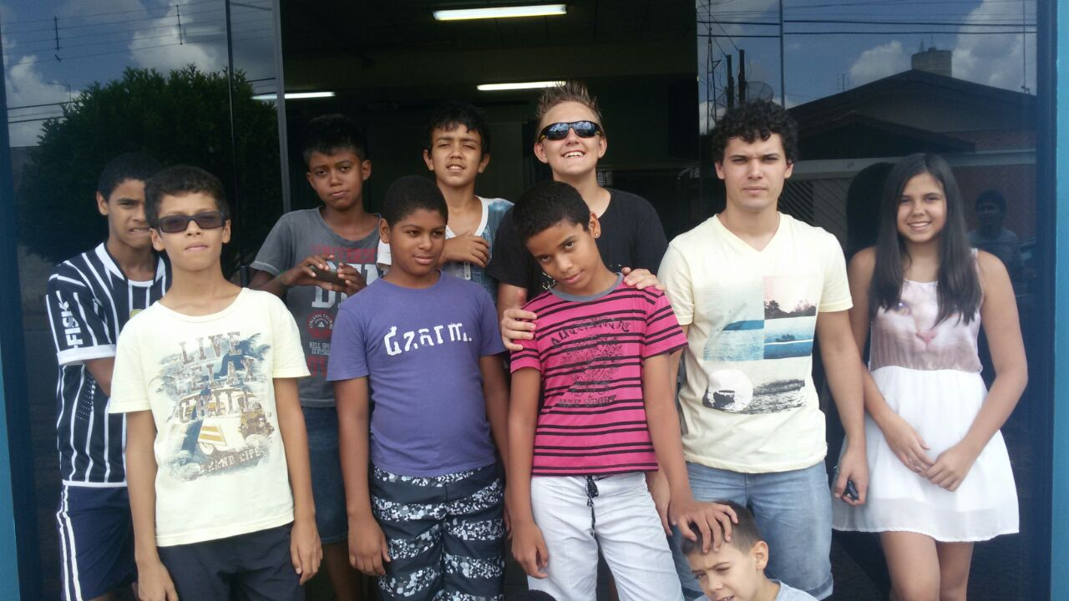
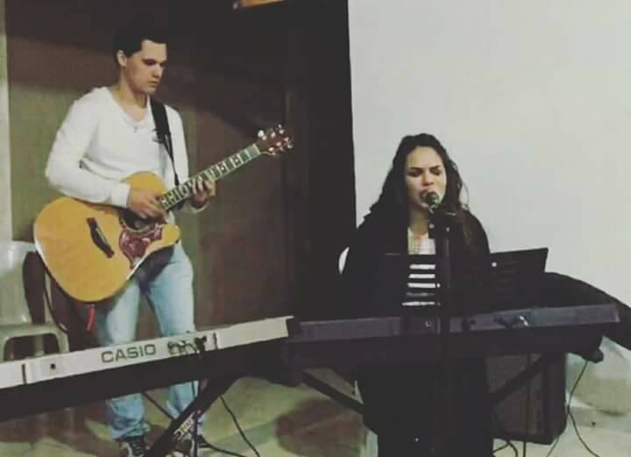
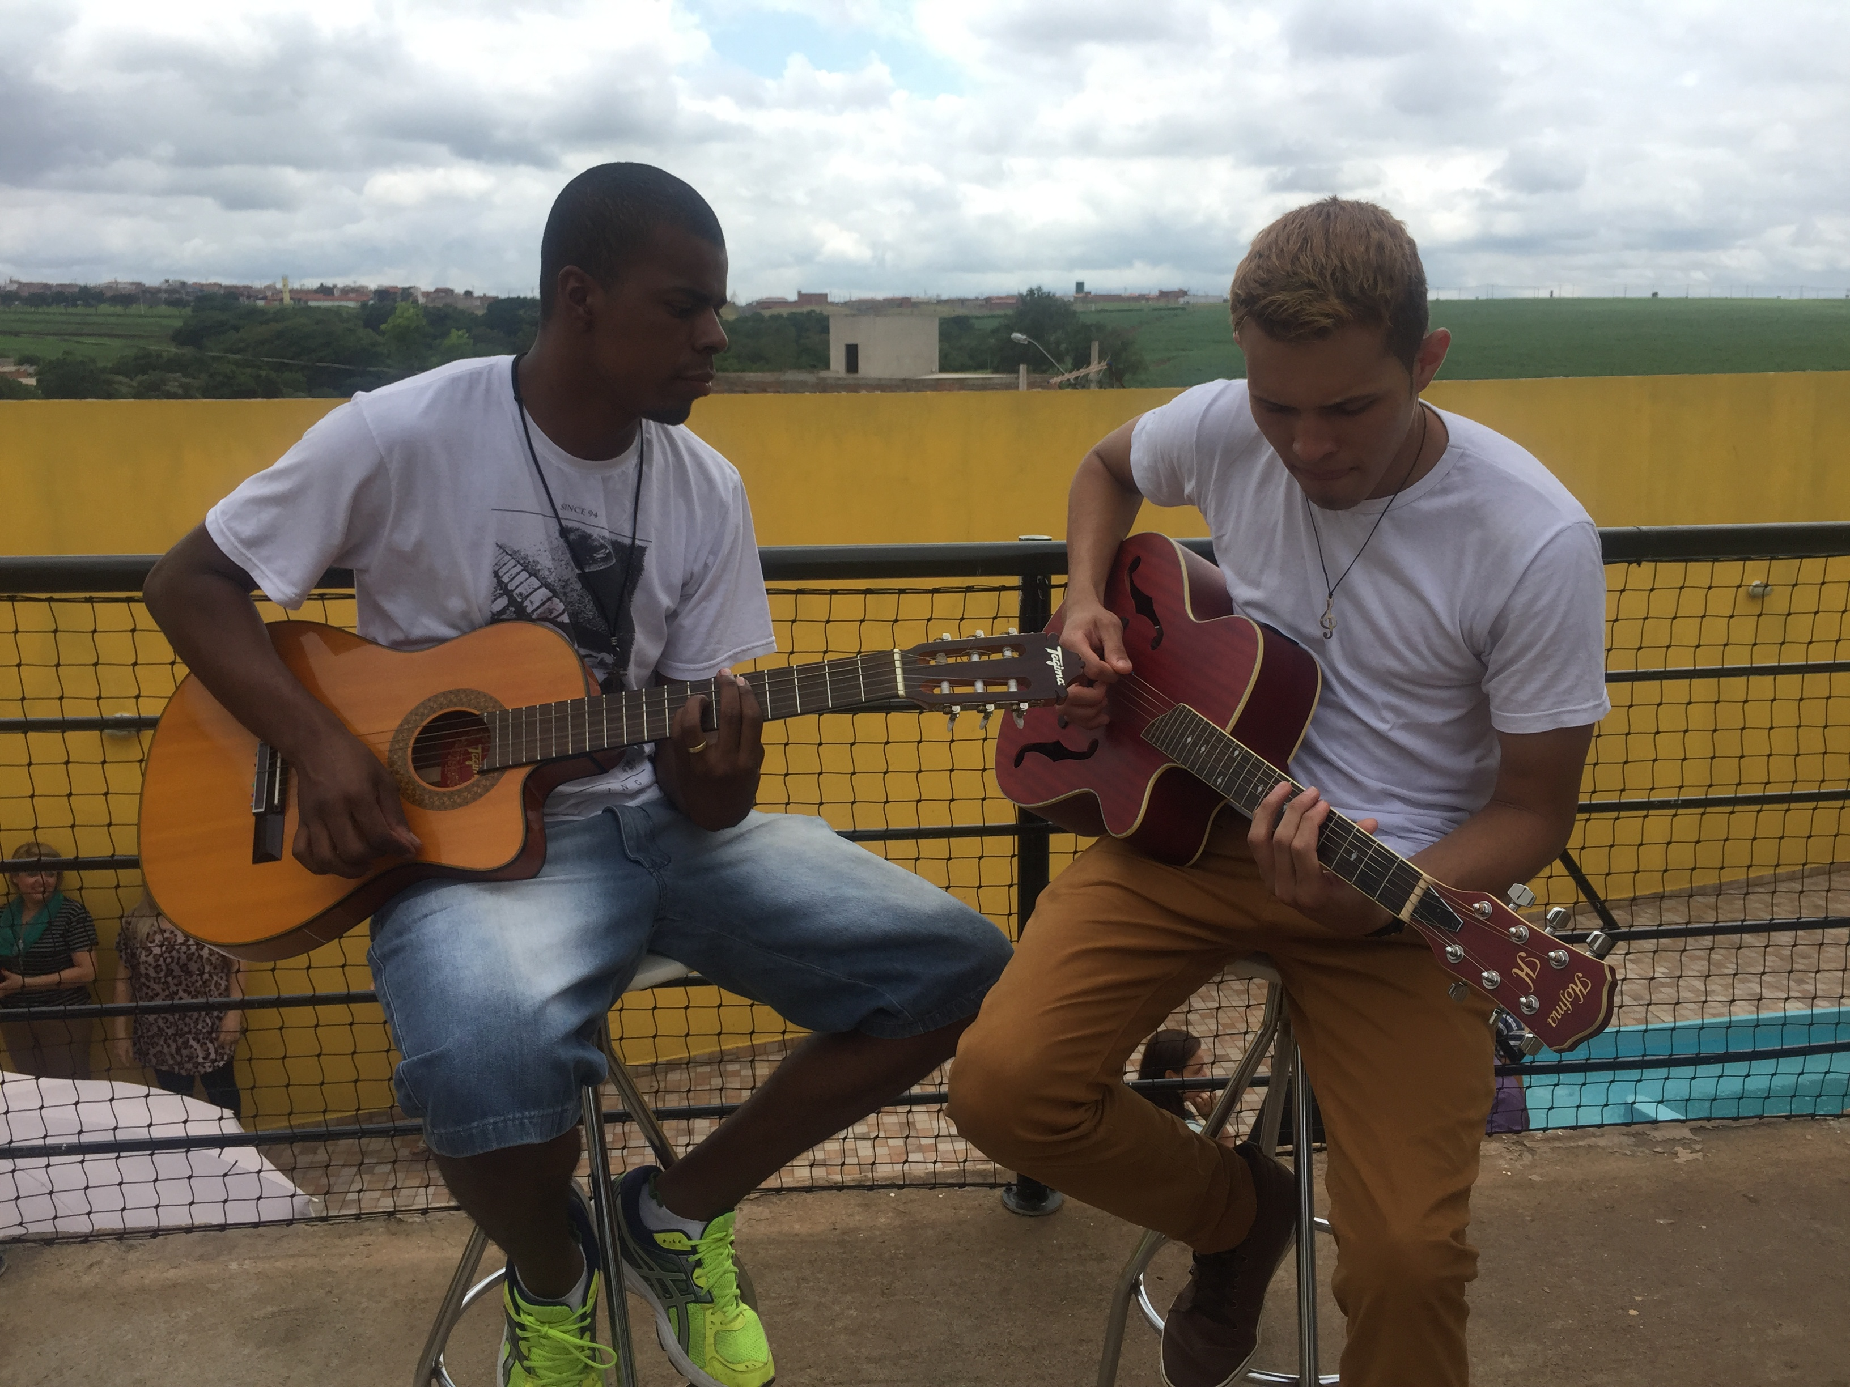
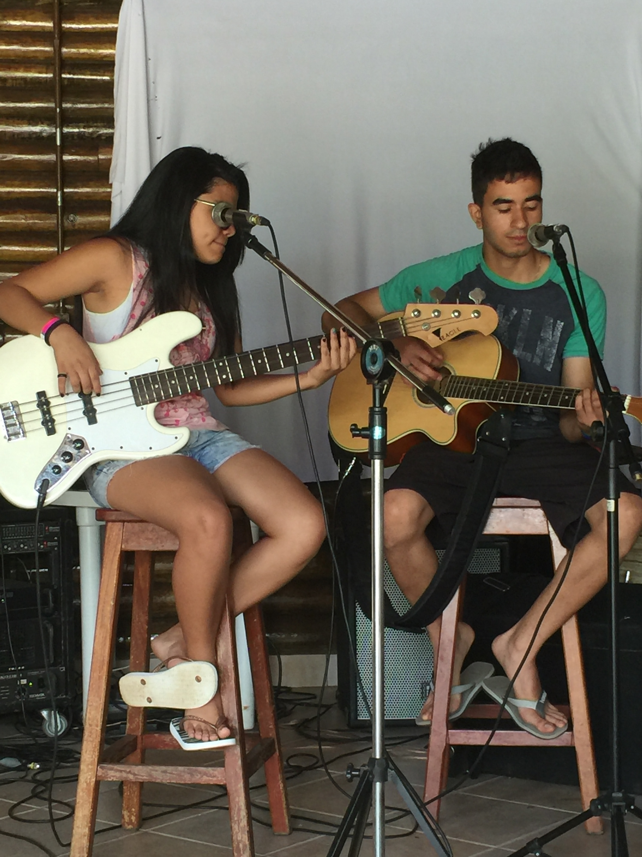
PROJETO MÃOS QUE TOCAM
Período: Fevereiro a Novembro de 2018 / 2019
O Projeto MÃOS QUE TOCAM tem como missão promover o ensino de instrumentos musicais e a prática coletiva da música, procurando o desenvolvimento social e familiar.
O projeto contou com o apoio de uma igreja local que disponibilizou os instrumentos e algumas doações de violões.
Foi desenvolvido uma parceria com músicos voluntários da cidade e conseguimos oferecer aulas de Bateria e percussão, violão, contrabaixo, teclado e sonorização vocal.
Contamos também com ajuda voluntaria de uma padaria doando lanches e amigos do projeto preparando as refeições.

Slide 8
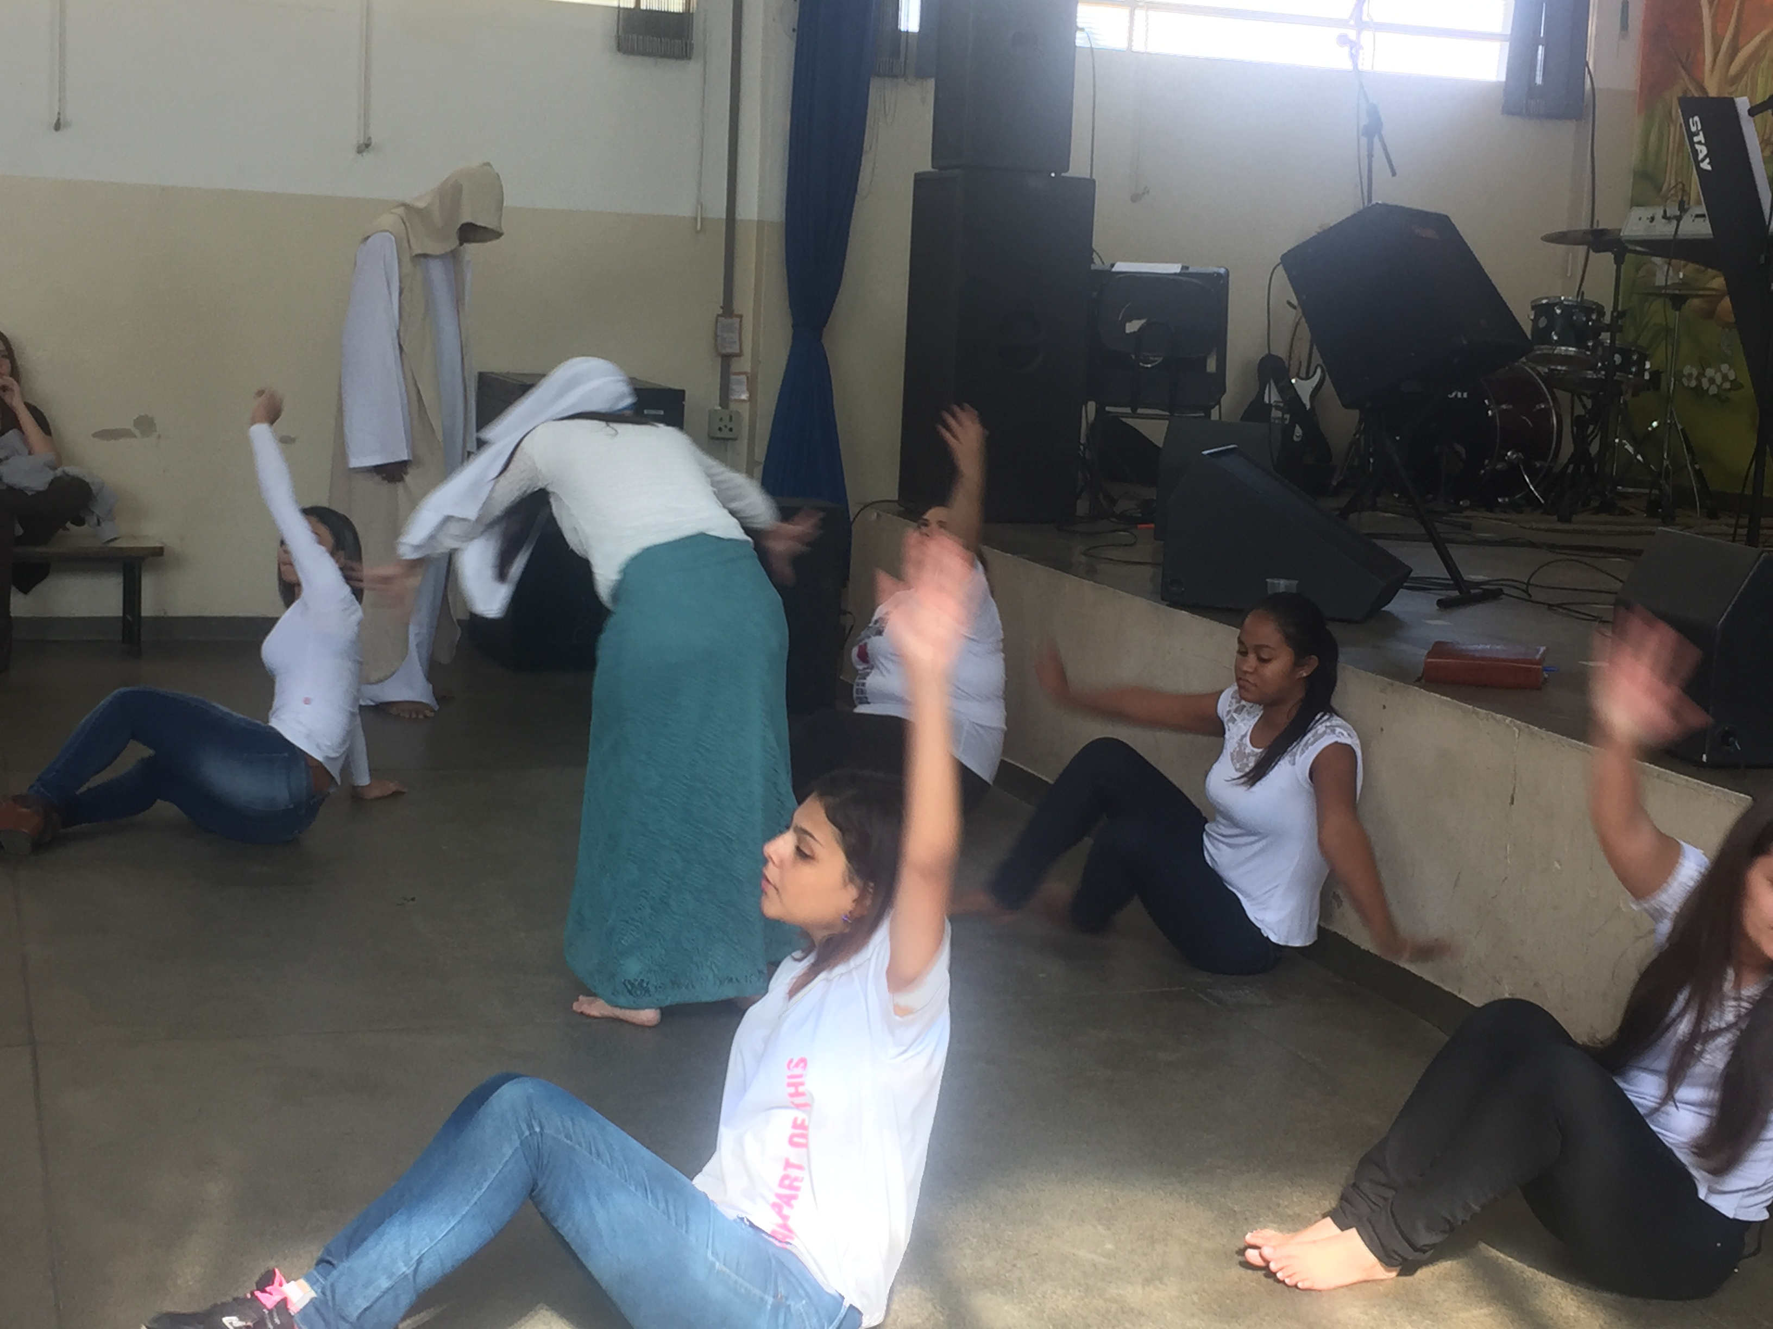
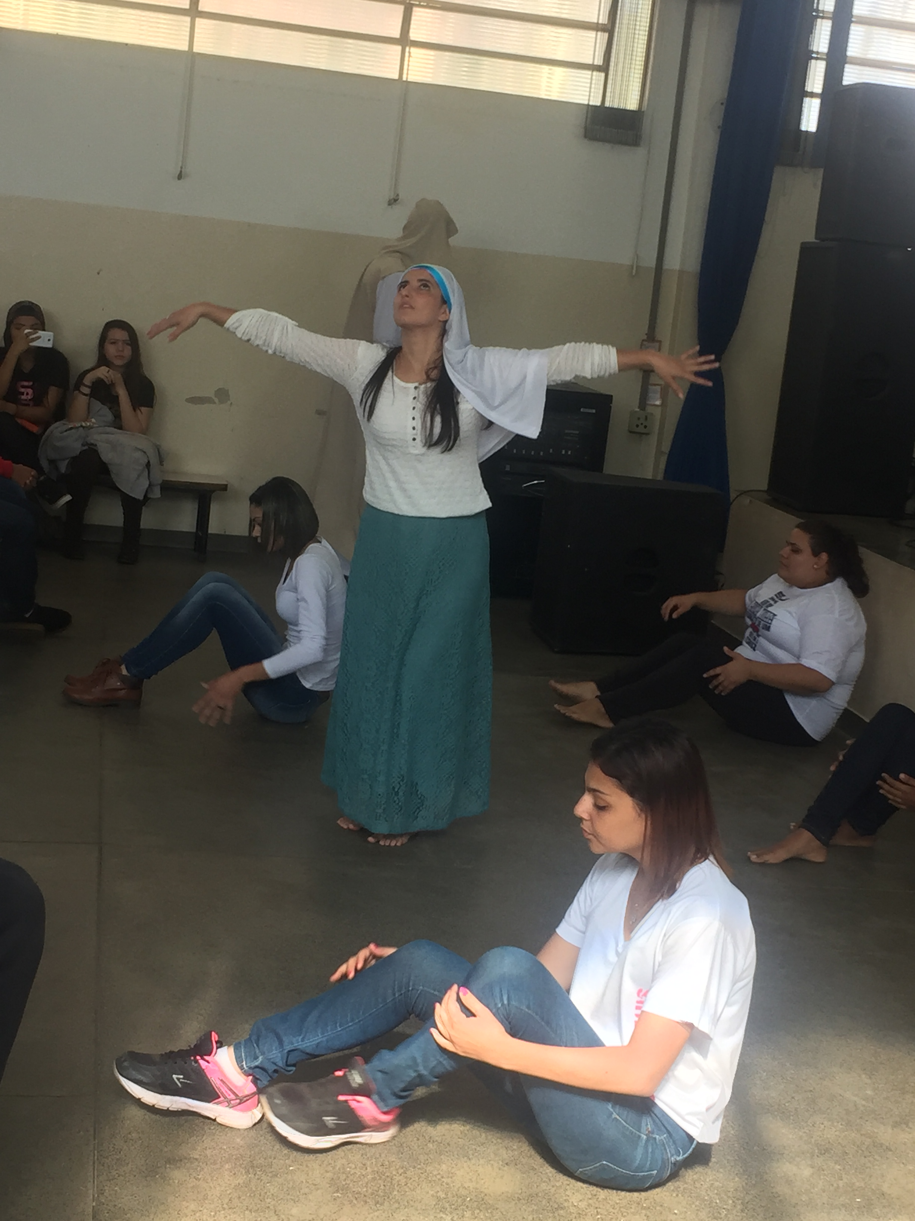
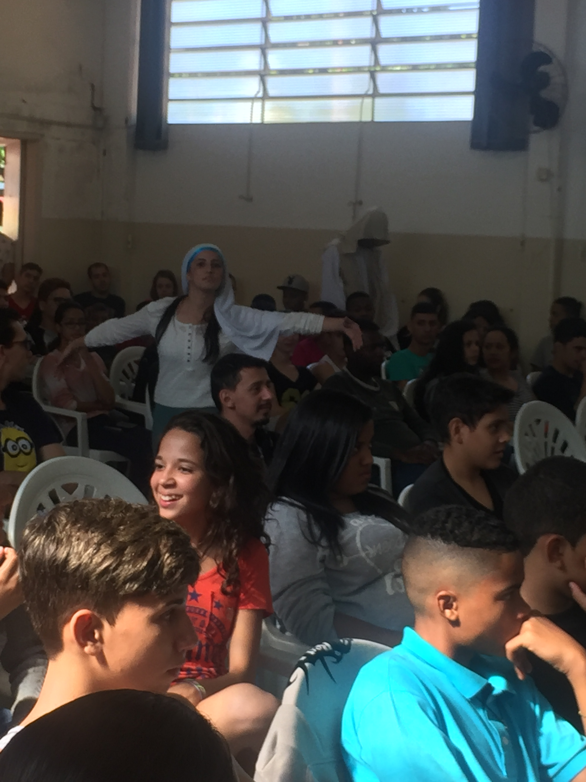
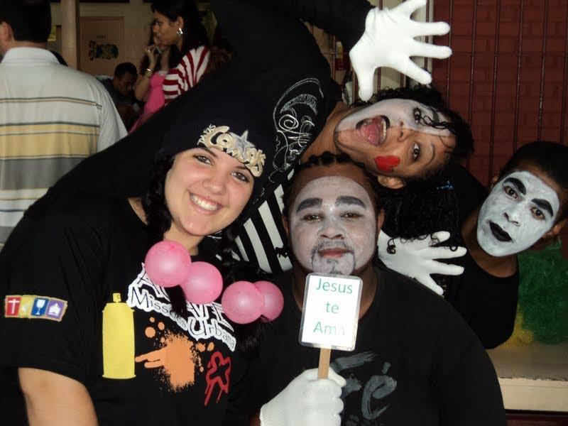
PROJETO ESCOLA DE TEATRO
Período: Julho a Novembro de 2018 / 2019
O Projeto Escola de Teatro tem como missão promover o desenvolvimento social e familiar através do teatro.
O projeto contou com o apoio de uma igreja local que disponibilizou o local.

Slide 9
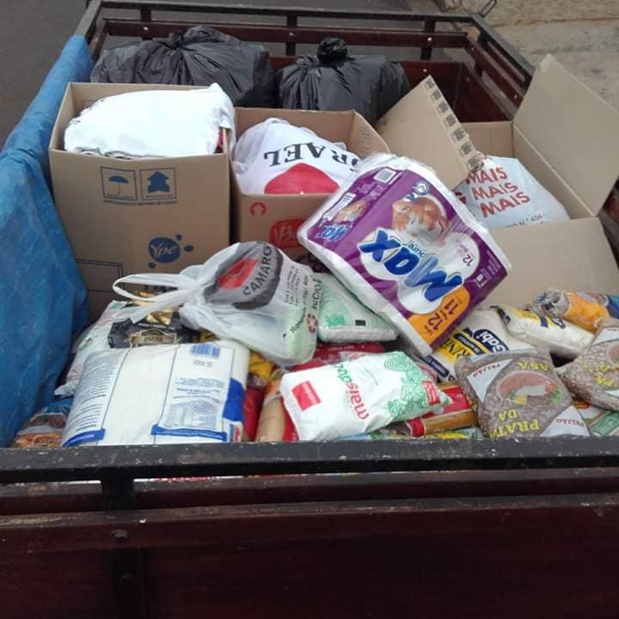
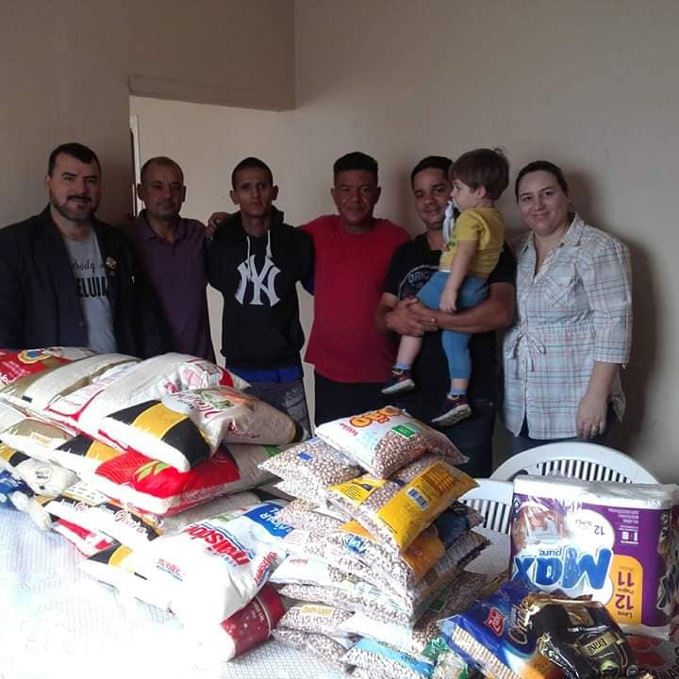
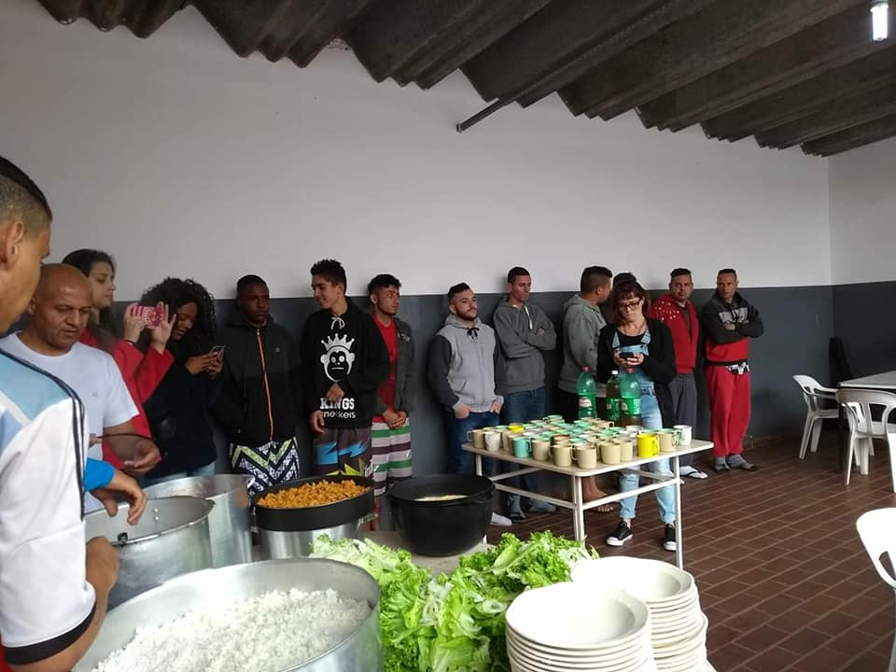
PROJETO RETORNO
Período: Janeiro 2018
O Projeto Retorno tem como missão apoiar casas de recuperação que atua na ressocialização de dependentes químicos.
Contamos com ajuda de voluntários na arrecadação de alimentos.
Os alimentos arrecadados neste projeto são destinados a Casa de Recuperação.

Slide 10
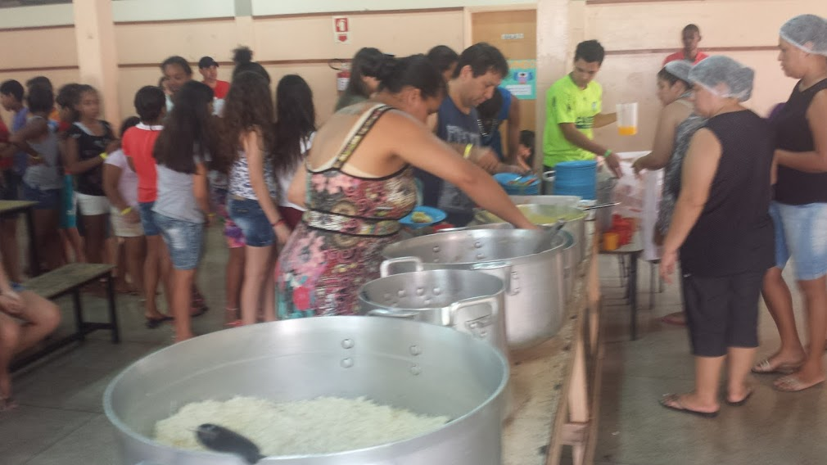
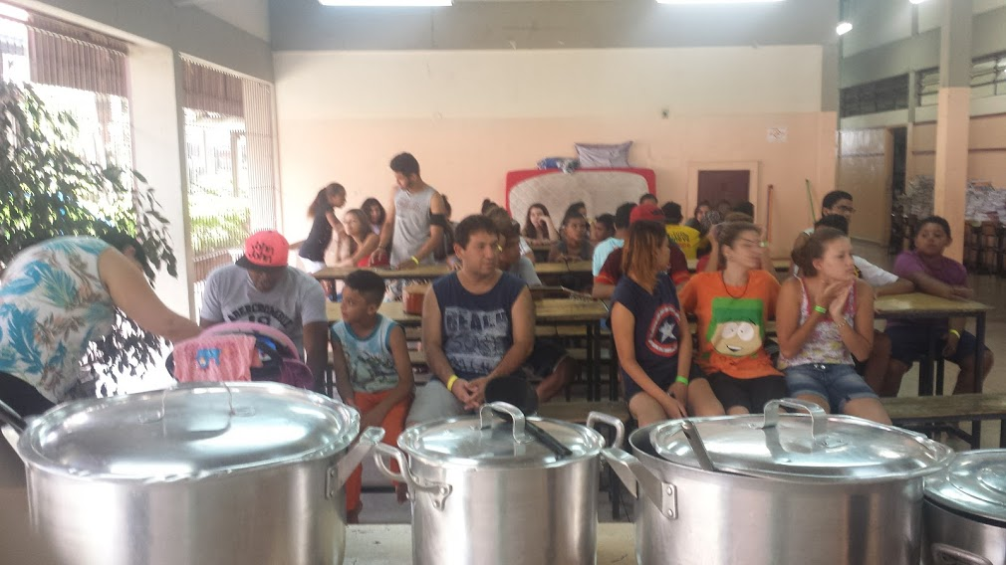
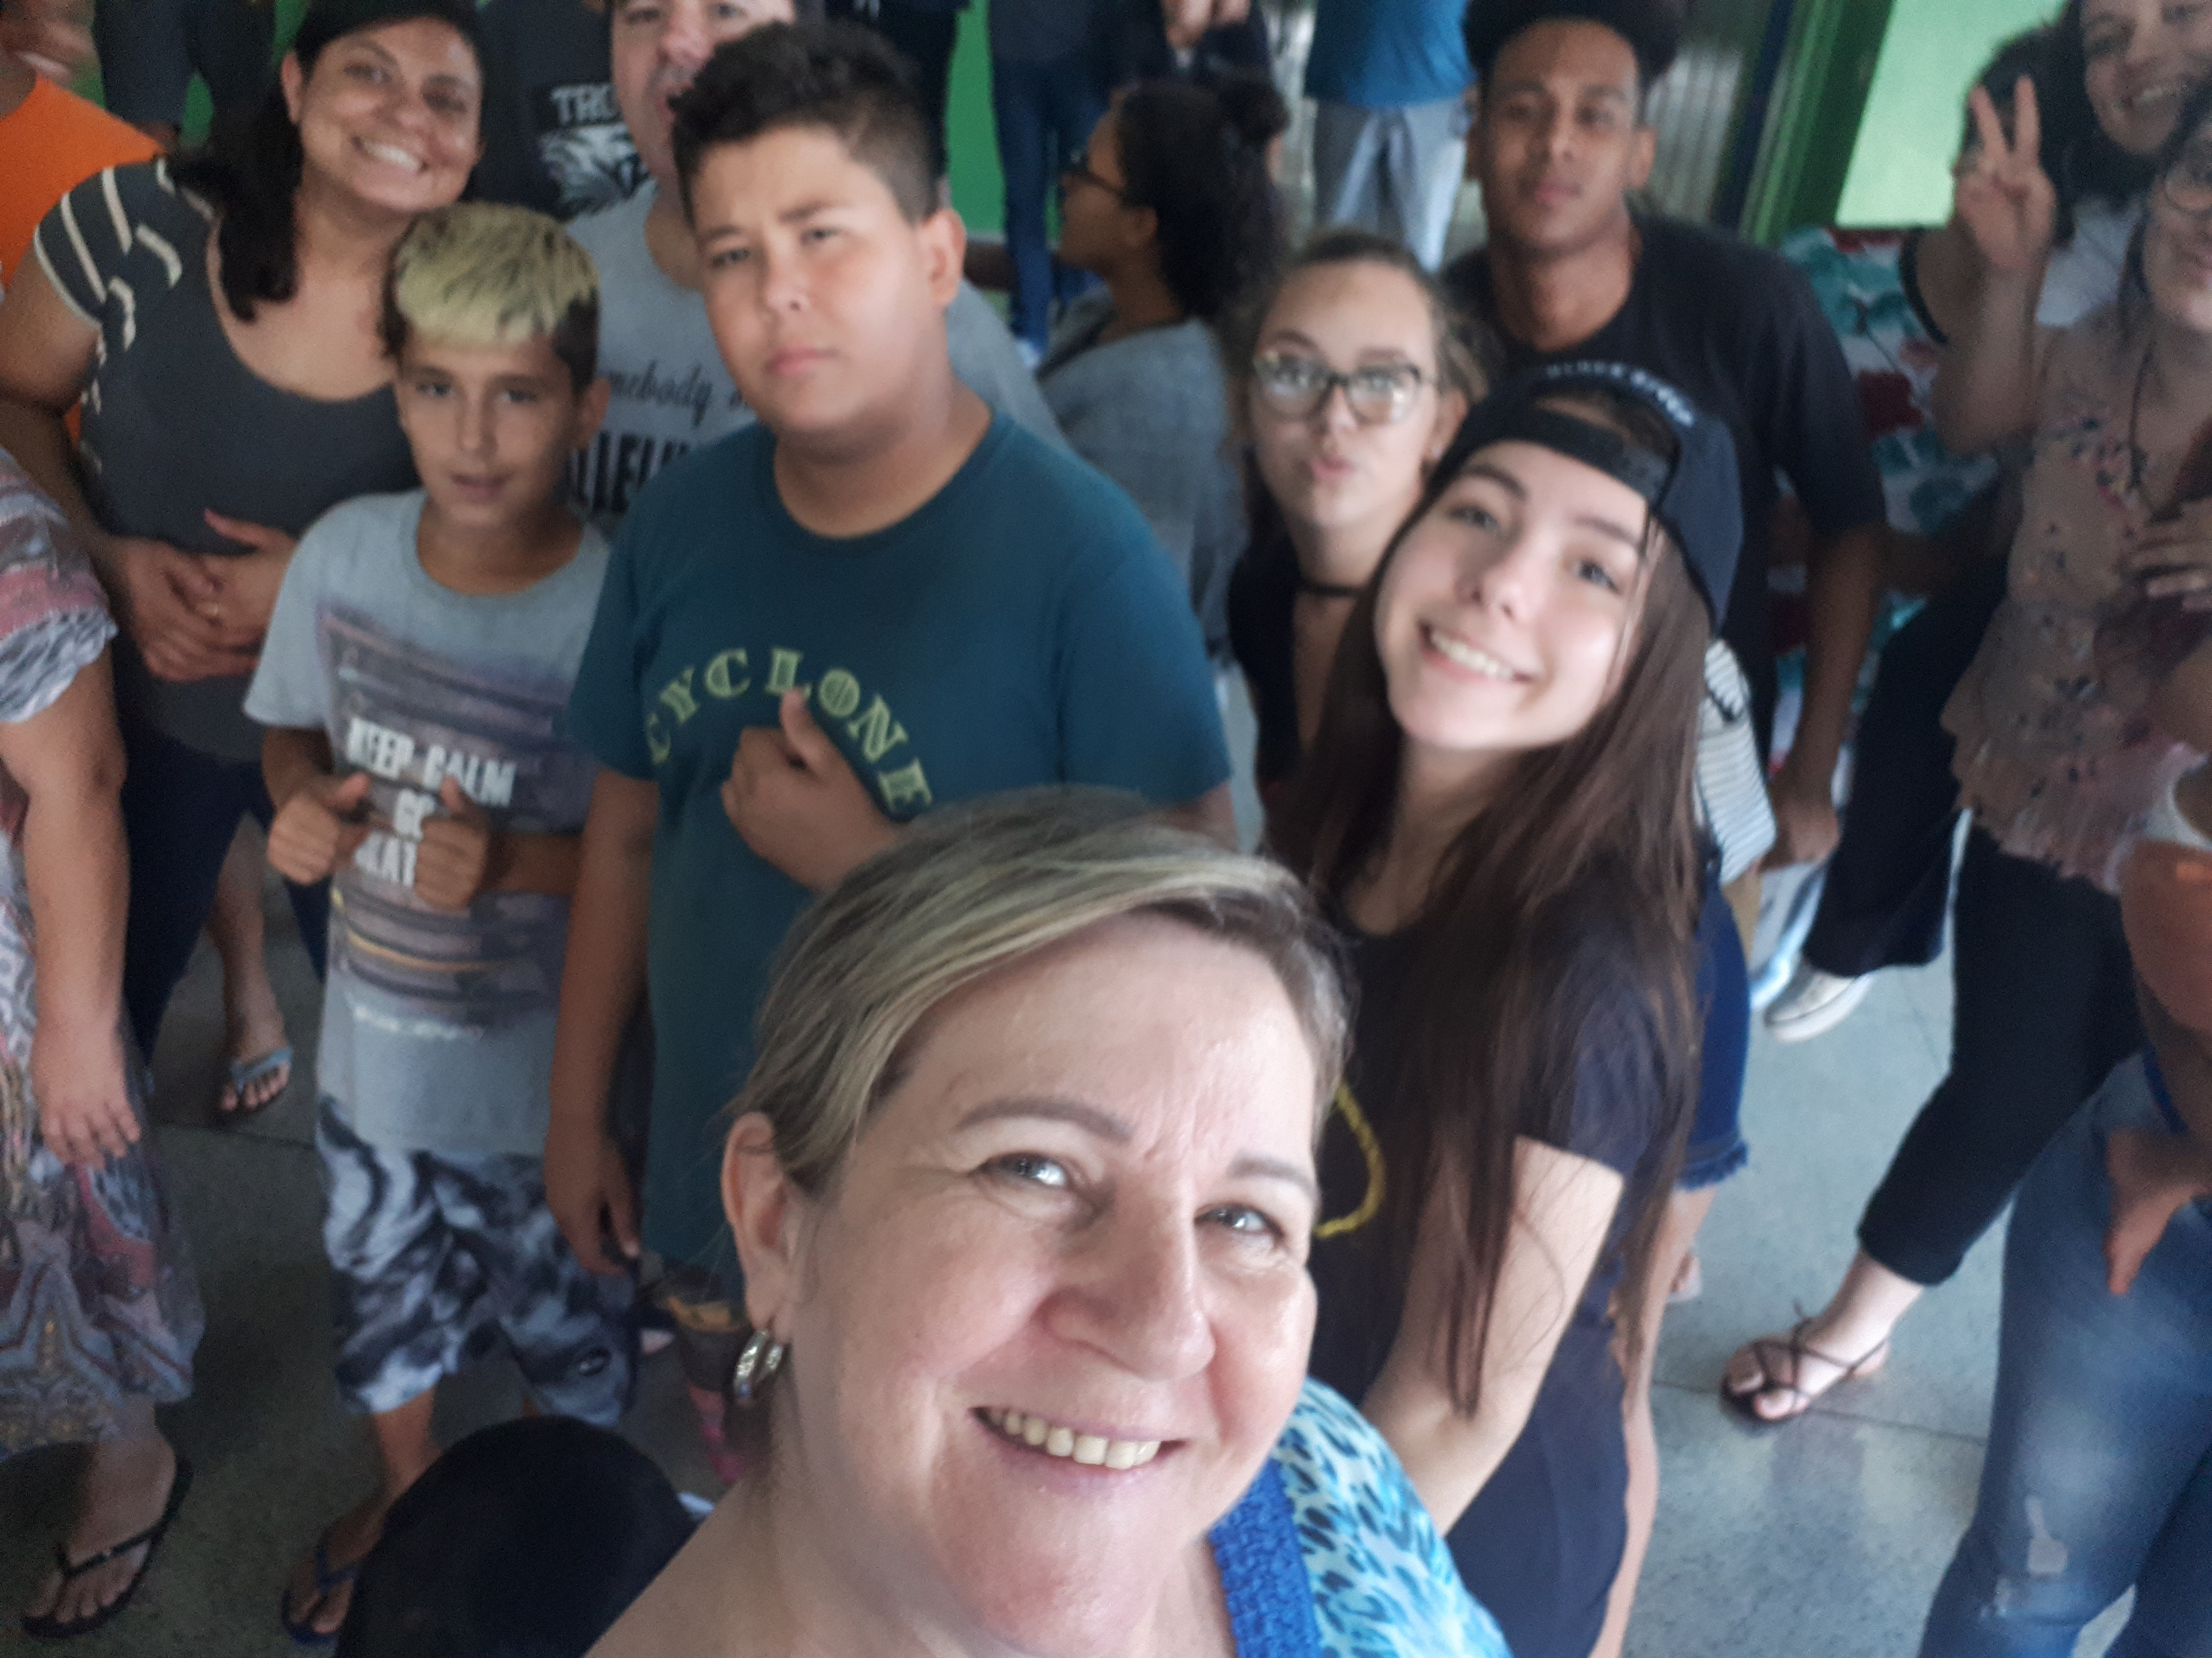
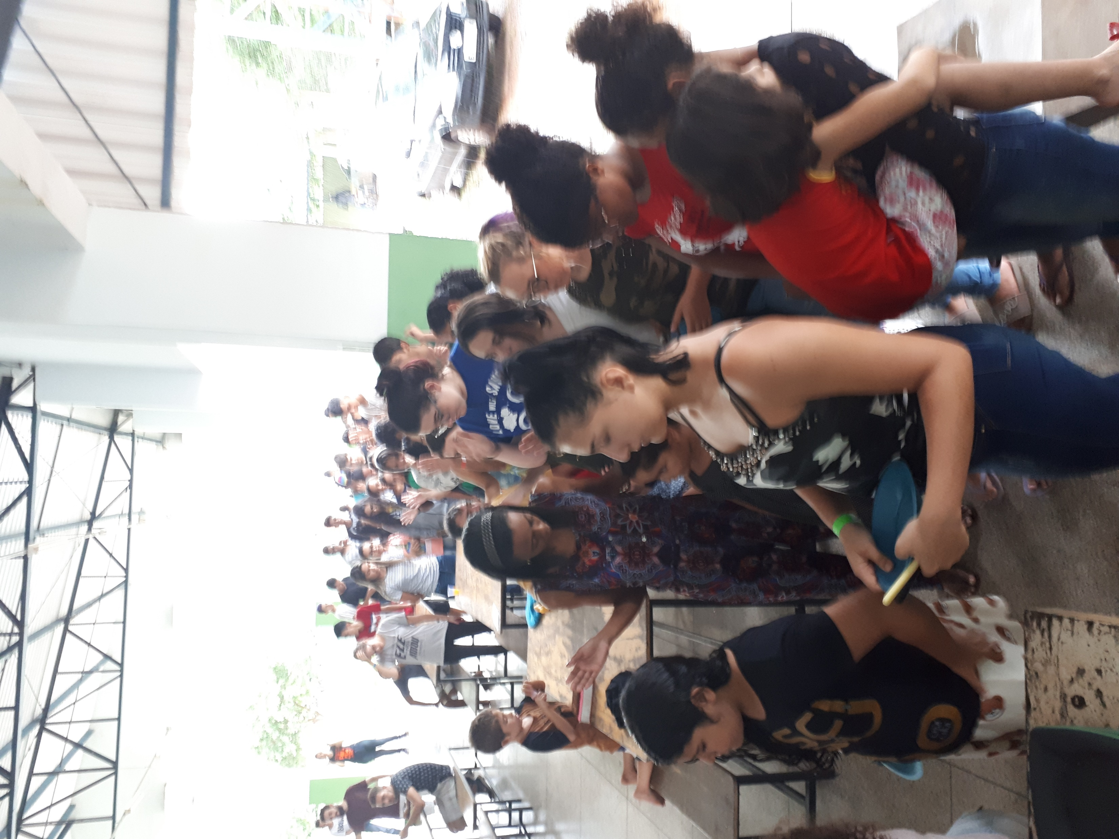
PROJETO DE FÉRIAS
Período: Julho 2018
O Projeto De Férias tem como missão apoiar adolescentes e jovens no período de férias escolares.
Contamos com o apoio da Secretaria da Educação e da Direção da Escola E.M. Antônio Cândido de Camargo onde realizamos o projeto.
Temos no local atividades educacionais, gincanas e esportes levando os participantes a desenvolverem um senso de colaboração e equipe.

Slide 11
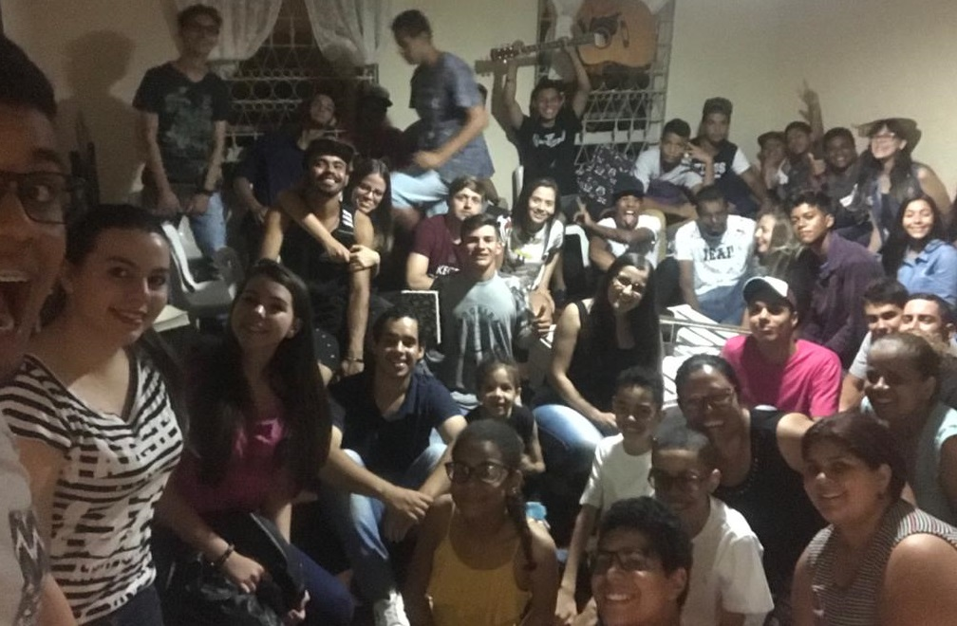
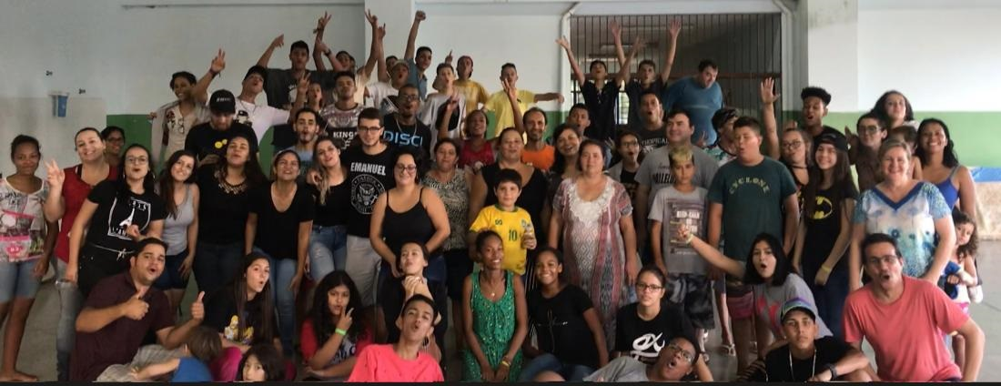
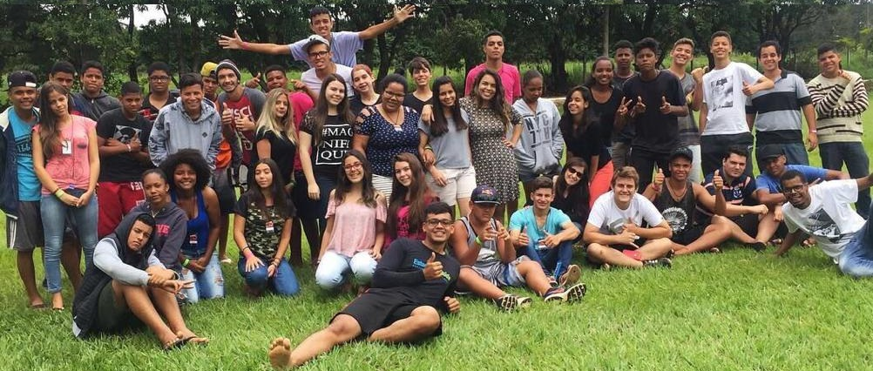
PROJETO DE FÉRIAS
Período: Julho 2019
O Projeto De Férias tem como missão apoiar adolescentes e jovens no período de férias escolares.
Contamos com o apoio da Secretaria da Educação e da Direção da Escola E.M. Antônio Cândido de Camargo onde realizamos o projeto.
Temos no local atividades educacionais, gincanas e esportes levando os participantes a desenvolverem um senso de colaboração e equipe.

Slide 12
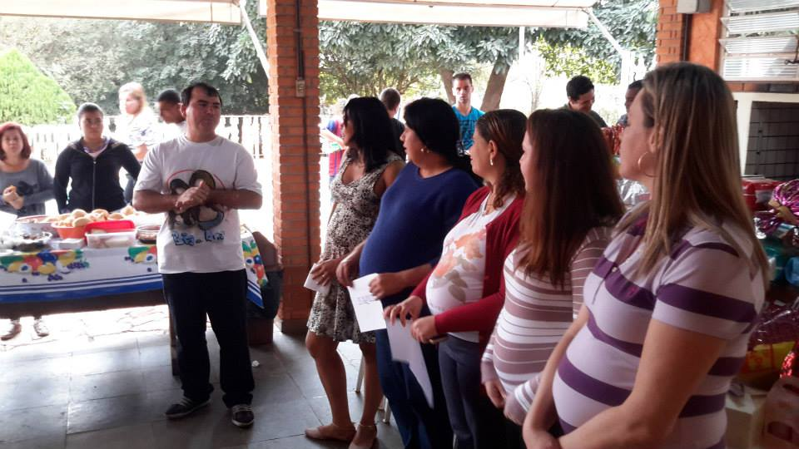
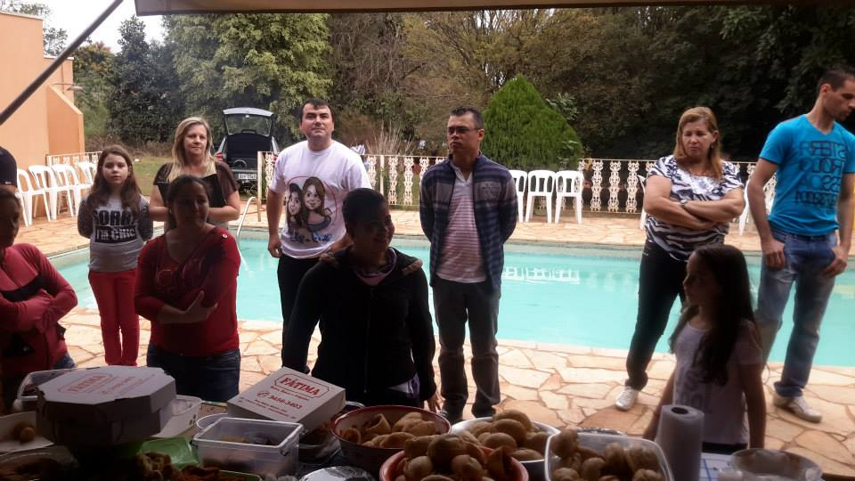
PROJETO DIA DAS MÃES
Período: Maio 2018
O Projeto Dia das Mães tem como missão resgatar a dignidade dessas guerreiras do lar.
Neste evento havia cinco mães gestantes que foi a alegria de todas as mamães presentes.
Foi realizado em uma chácara com apoio das famílias que apoiam o projeto
Também ouve ajuda de monitores que trouxeram atividades para as crianças a fim de que as mães pudessem ficar a vontade.
No final foi preparada uma mesa onde as mães e seus filhos se alimentaram com apoio de uma padaria.

Slide 13
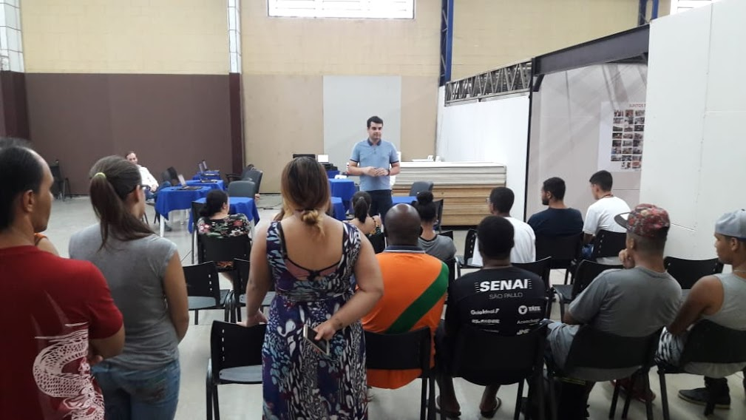
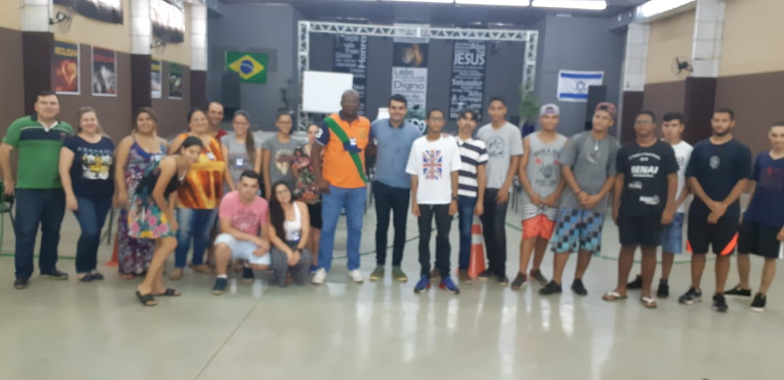
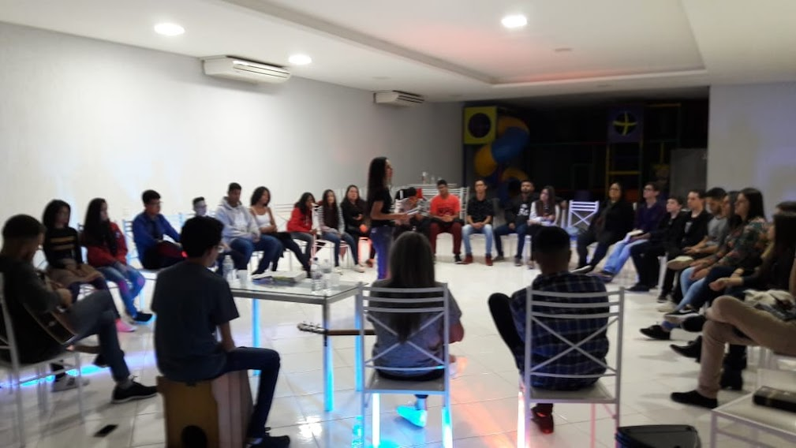
PROJETO EMPREGA JOVEM
Período: Janeiro 2018
O Projeto Jovem Aprendiz tem como missão instruir e capacitar os jovem para o mercado de trabalho.
Neste evento com parceria com a prefeitura municipal ouve palestra sobre a perspectiva de empregos para os jovens.
Foi utilizado com apoio de uma igreja local cedendo o espaço.

Slide 14
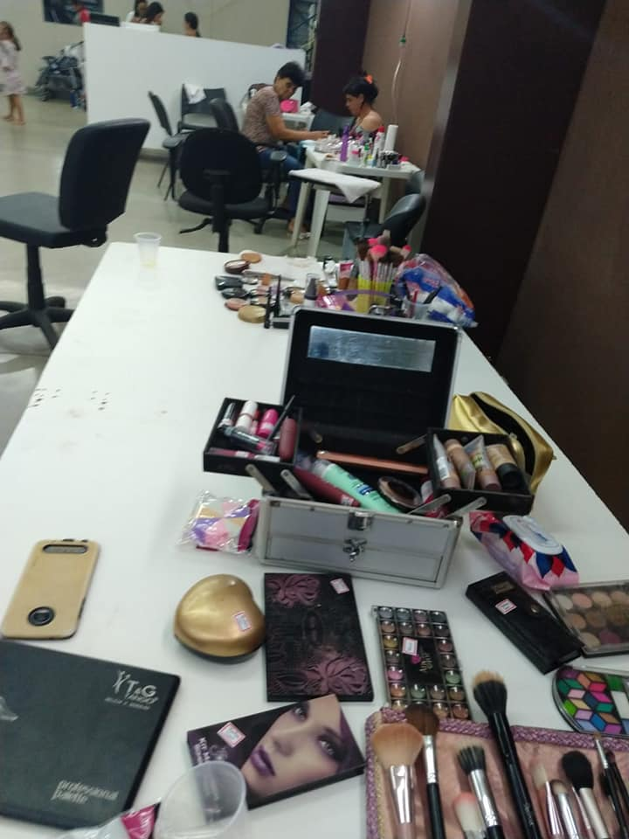
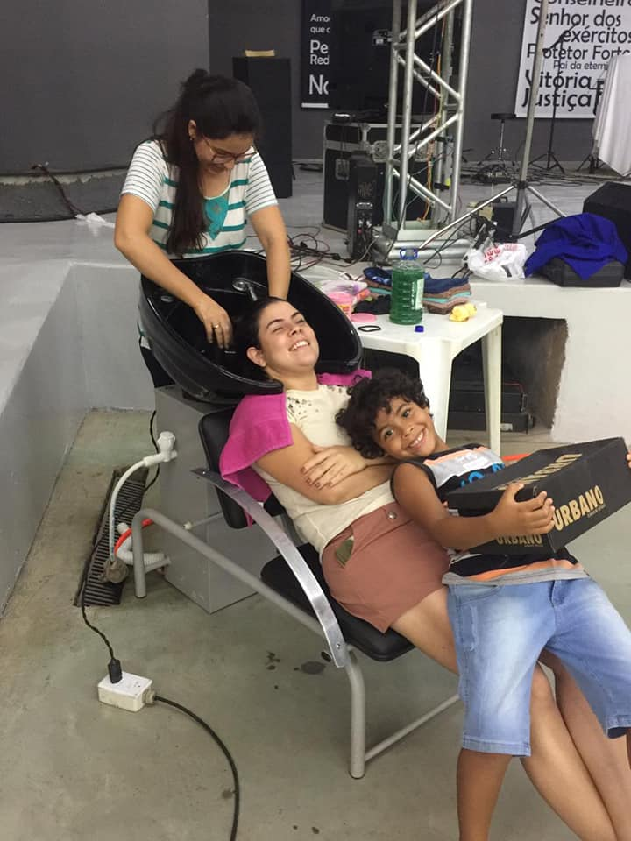
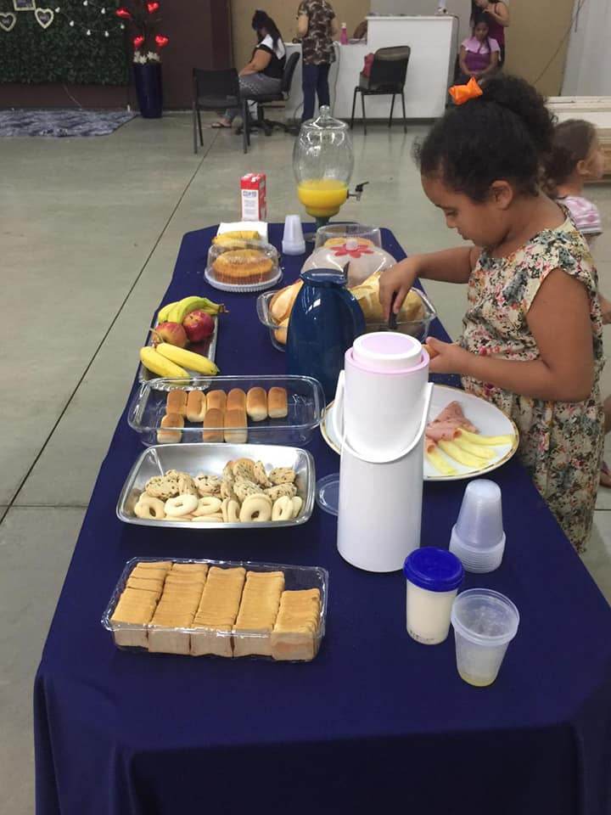
PROJETO DIA DAS MÃES
Período: Maio 2019
O Projeto Dia das Mães tem como missão resgatar a dignidade dessas guerreiras do lar.
Contamos com ajuda de profissionais da beleza e de uma igreja que cedeu o local para o acontecimento do vento.
Também ouve ajuda de monitores que trouxeram atividades para as crianças a fim de que as mães pudessem ficar a vontade.
No final foi preparada uma mesa onde as mães e seus filhos se alimentaram.

Slide 15
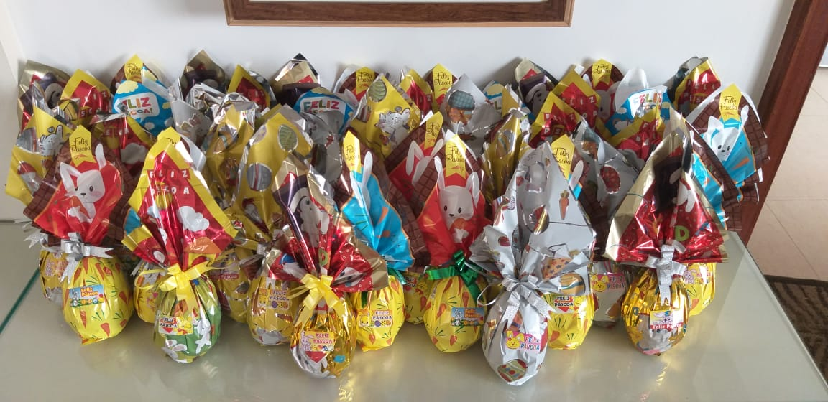
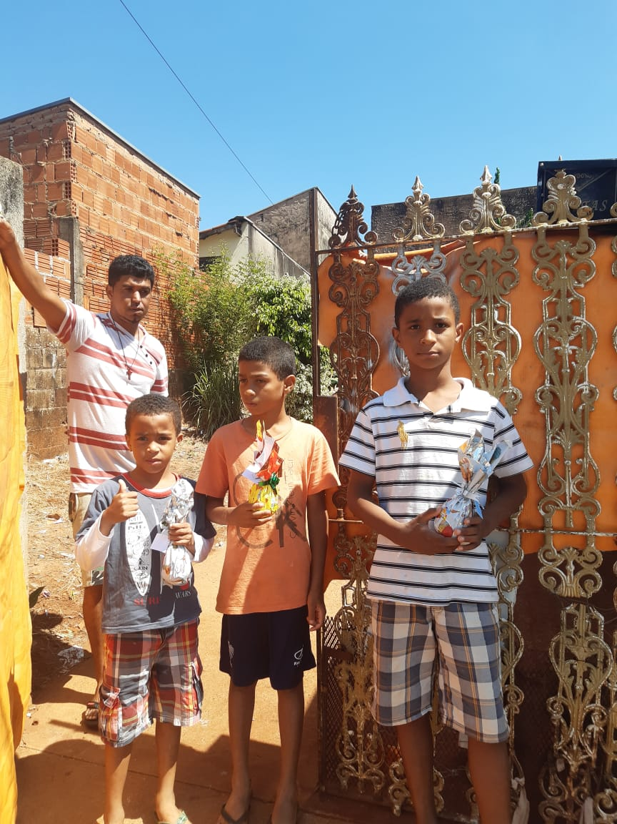
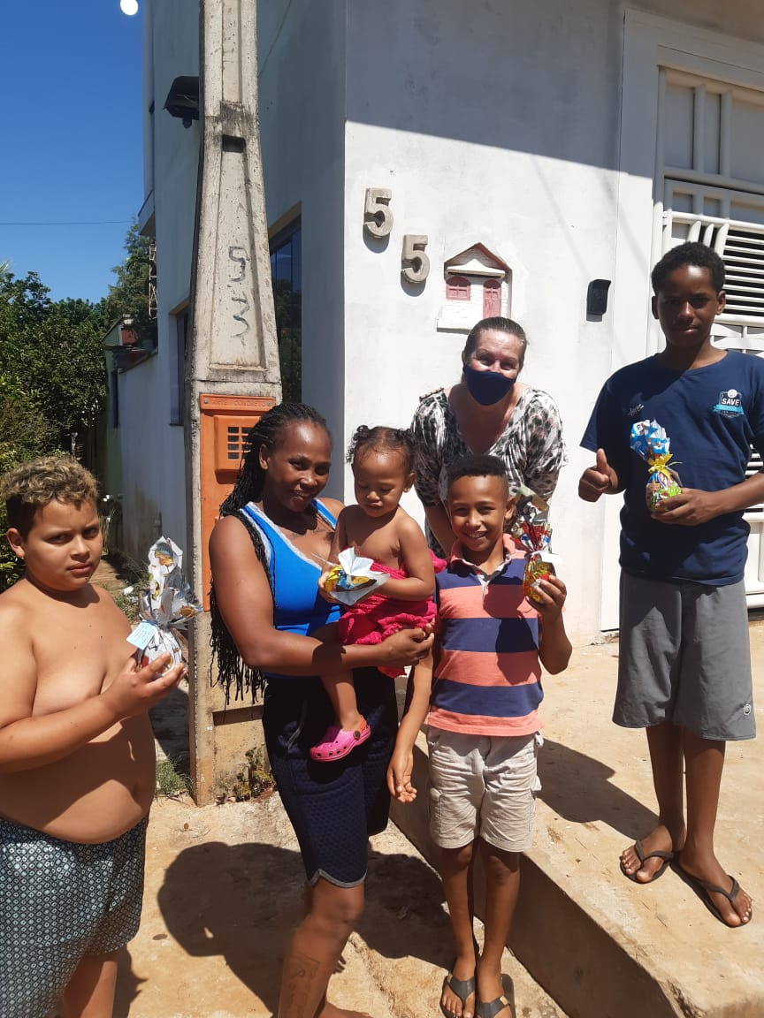
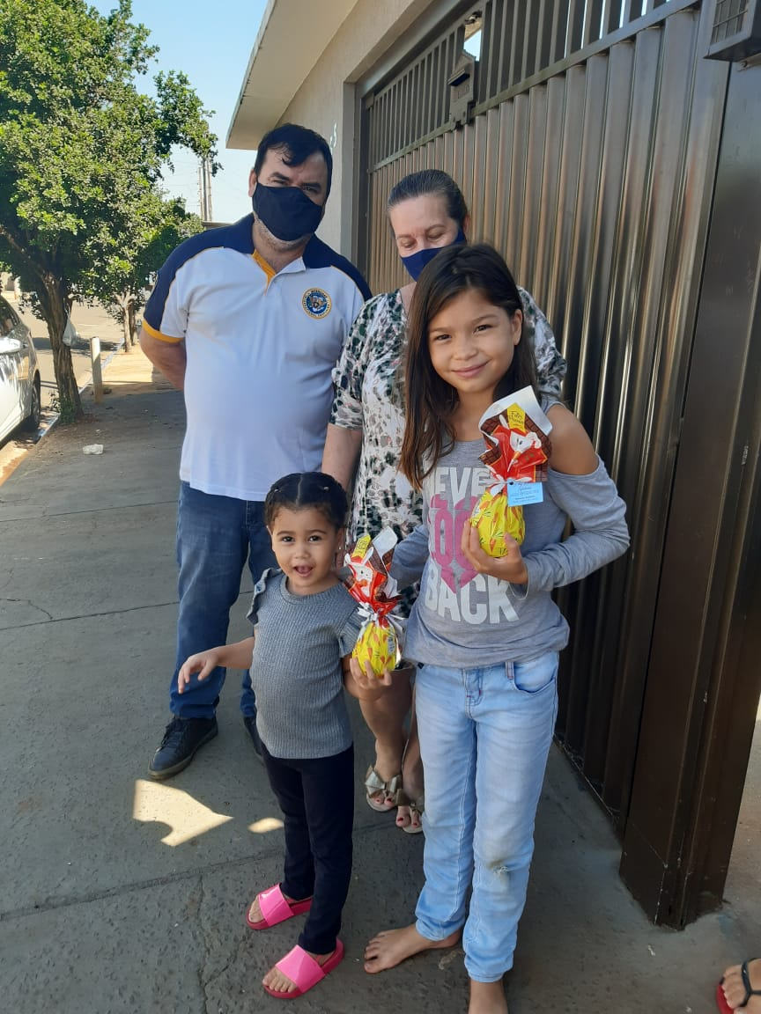
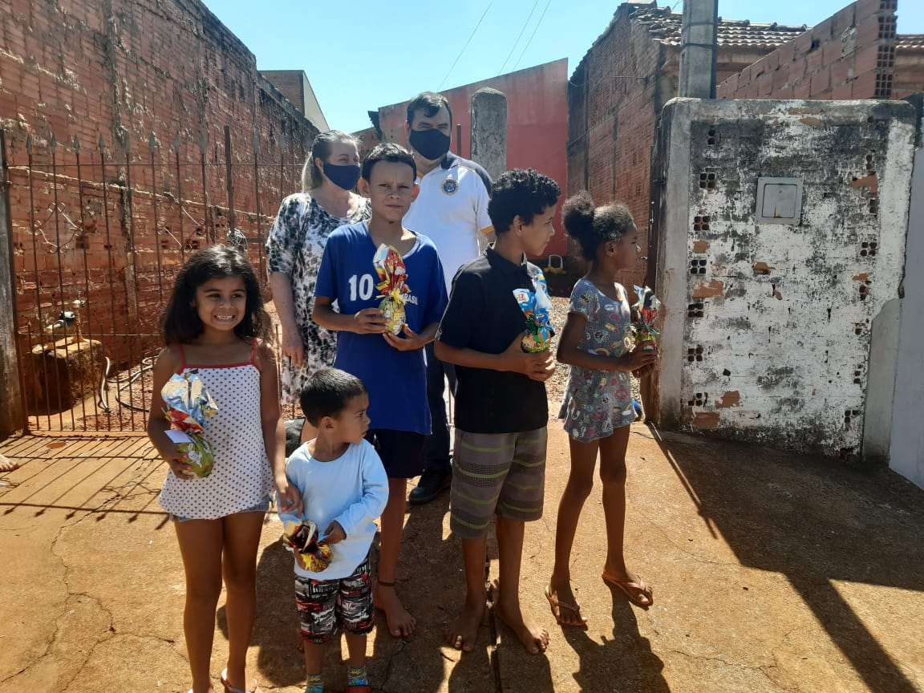
PROJETO PASCOA SOLIDÁRIA
Período: Abril 2019 e 2020
O Projeto Pascoa Solidária tem como missão levar alegria as crianças.
Contamos com o apoio de voluntários e da população que faz as doações de ovos de chocolate.
Com a chegada da pandemia foi feito uma esforço coletivo para levar os ovos até as famílias.

Slide 16
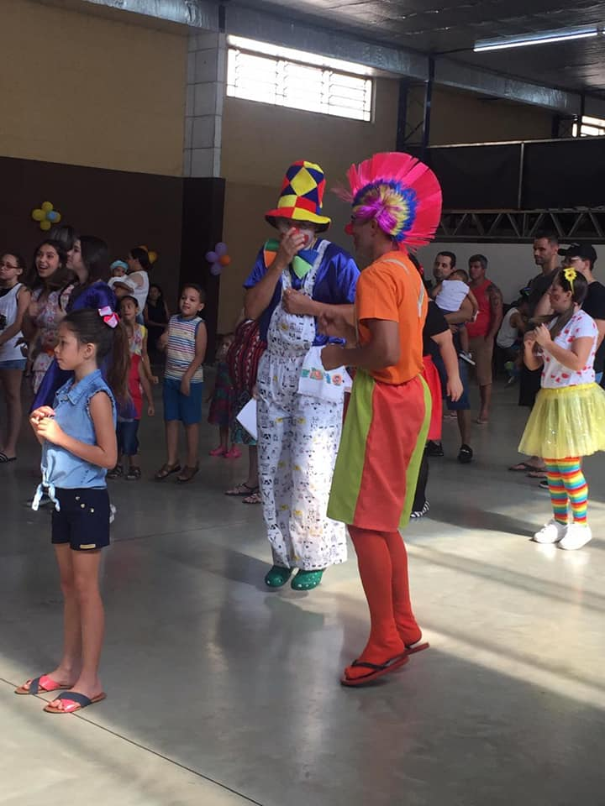
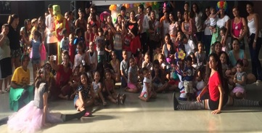
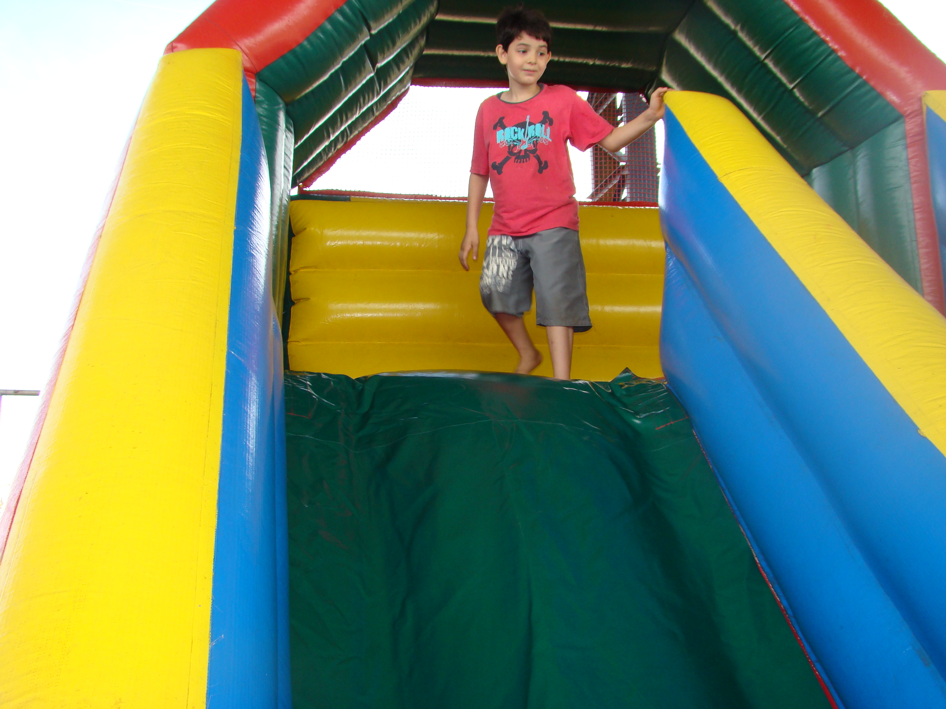
PROJETO DIA DAS CRIANÇAS
Período: Outubro de 2018
O Projeto Dia das Crianças tem como missão promover atividades socio educativas para as crianças.
O projeto conta com apoio da população e de empresas que faz doações de brinquedos e de monitores voluntários.
Na ocasião contamos também com apoio da guarda municipal e do transito para o fechamento da rua onde estava ocorrendo o projeto a fim de garantir a segurança dos familiares das crianças no local .
Sempre com muita diversão e alimentação como: lanches, pipocas, algodão doce para alegrar as crianças e presentes no final.

Slide 17
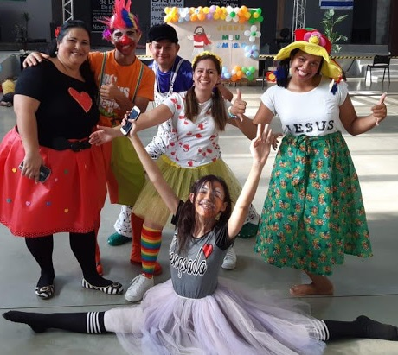
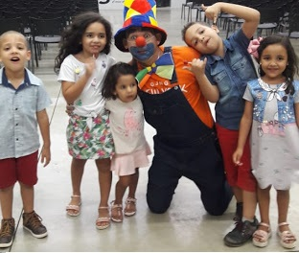
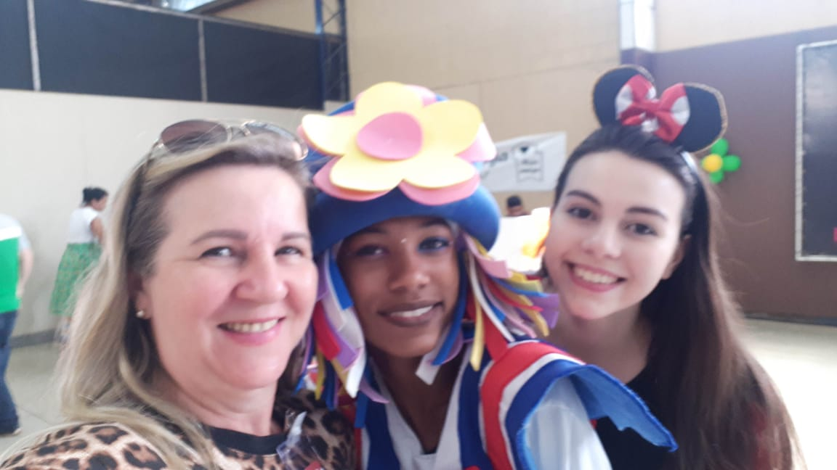
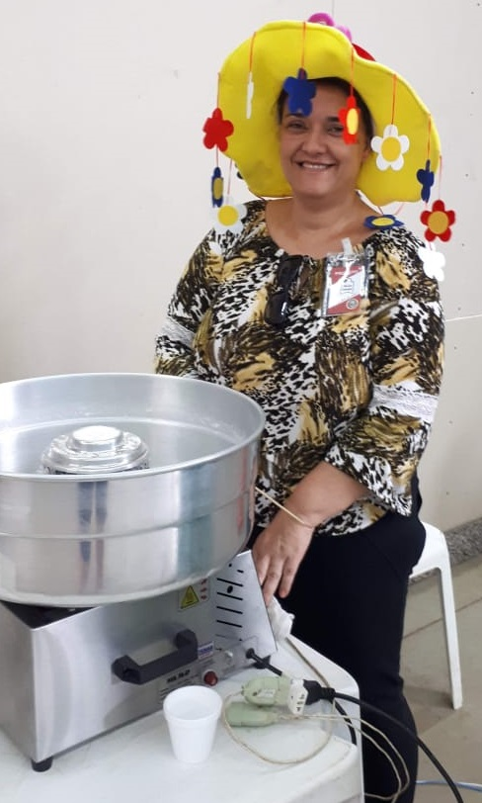
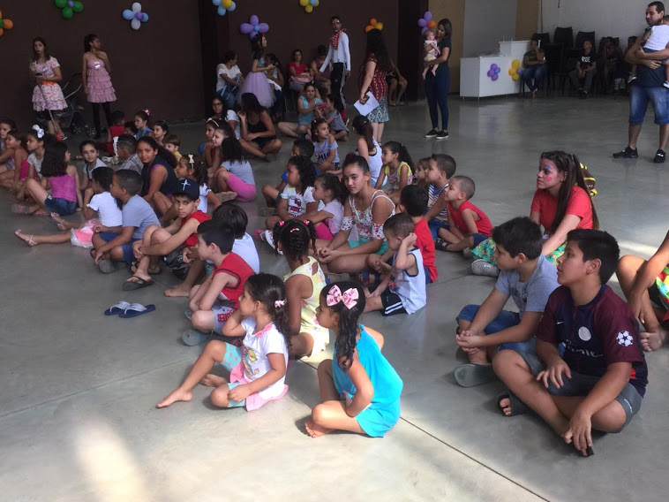
PROJETO DIA DAS CRIANÇAS
Período: Outubro de 2019
O Projeto Dia das Crianças tem como missão promover atividades socio educativas para as crianças.
O projeto conta com apoio da população e de empresas que faz doações de brinquedos e de monitores voluntários.
Na ocasião contamos também com apoio da guarda municipal e do transito para o fechamento da rua onde estava ocorrendo o projeto a fim de garantir a segurança dos familiares das crianças no local .
Tivemos também lanches, pipocas, algodão doce para alegrar as crianças e presentes no final.

Slide 18



PROJETO DIA DAS CRIANÇAS
Período: Outubro de 2020
O Projeto Dia das Crianças tem como missão promover atividades socio educativas para as crianças.
O projeto conta com apoio da população e de empresas que faz doações de brinquedos e de monitores voluntários.
No Ano de 2020 com a chegada da crise sanitária da covid 19, foi adotado uma estratégia diferente para não passar em branco visitando as crianças em sua casas.
Tivemos o apoio dos monitores seguindo os protocolos de vigilância.

Slide 19











PROJETO CONEXÃO SOLIDARIA
DIA DAS CRIANÇAS
Período: Outubro de 2021
O Projeto Conexão Solidaria Dia das Crianças tem como missão promover atividades socio educativas para as crianças.
O projeto contou com apoio da Prefeitura e Câmara Municipal e fundo social, e também de nossa cooperativa de credito Sicredi e dos amigos do projeto, em especial este ano tivemos doações de brinquedos dos alunos do Senai Iracemápolis.
Na ocasião contamos também com apoio do Bombeiro da guarda municipal e do transito para o fechamento da rua onde estava ocorrendo o projeto a fim de garantir a segurança das crianças no local.
Tivemos também lanches e refrigerantes, pipocas, algodão doce para alegrar as crianças.

Slide 20




PROJETO JANTAR EM FAMILIA
Período: Janeiro de 2019
O Projeto Jantar Em Família tem como missão promover a integração das famílias.
O projeto conta com apoio de doações e voluntários.
Este projeto antes da pandemia acontecia todo o mês no terceiro domingo .
O jantar é totalmente gratuito.

Slide 21



PROJETO AMOR
Período: Junho 2018 e 2019
O Projeto Amor “Atendendo Morador de Rua” tem como missão promover alento as pessoas que estão em situação de vulnerabilidade nas ruas (destacamos uma data neste documento mais este projeto acontece periodicamente).
O projeto conta com apoio de voluntários que busca alternativas e estratégias para conseguir se achegar nestas pessoas que estão sem moradia fixa.
O Projeto atende com marmitex, lanches, café e roupas além de buscar a reabilitação destas pessoas.
Com este projeto já foi possível resgatar pessoas e reabilita-las para o convívio em família encaminhando para clinicas de reabilitação quando necessário .

Slide 22




PROJETO BAZAR SOLIDÁRIO
Período: Dezembro 2018
O Projeto Bazar Solidário tem como missão ajudar as família de baixa renda a adquirir roupas, sapatos e eletrônicos em valores acessíveis e a manutenção dos projetos sociais.
O projeto conta com apoio da população para doações e voluntários para organização e execução.
Sempre temos também o apoio da Diretoria de Educação e dos Diretores(as) das escolas que cedem os locais
O valor arrecadado nestes projetos vai para ajudar custear os projetos em atividades . (Sempre nos bazares tem bancas de roupas totalmente grátis com objetivo de atender a todos).

Slide 23




PROJETO BAZAR SOLIDÁRIO
Período: Dezembro 2019
O Projeto Bazar Solidário tem como missão ajudar as família de baixa renda a adquirir roupas, sapatos e eletrônicos em valores acessíveis e a manutenção dos projetos sociais.
O projeto conta com apoio da população para doações e voluntárias para organização e execução.
Sempre temos também o apoio da Diretoria de Educação e dos Diretores(as) das escolas que cedem os locais.
O valor arrecadado nestes projetos vai para ajudar custear os projetos em atividades . (Sempre nos bazares tem bancas de roupas totalmente grátis com objetivo de atender a todos).

Slide 24



PROJETO BAZAR SOLIDÁRIO
Período: Fevereiro 2020
O Projeto Bazar Solidário tem como missão ajudar as família de baixa renda a adquirir roupas, sapatos e eletrônicos em valores acessíveis e a manutenção dos projetos sociais.
O projeto conta com apoio da população para doações e voluntários para organização e execução.
Sempre temos também o apoio da Diretoria de Educação e dos Diretores(as) das escolas que cedem os locais.
O valor arrecadado nestes projetos vai para ajudar custear os projetos em atividades . (Sempre nos bazares tem bancas de roupas totalmente grátis com objetivo de atender a todos).

Slide 25



PROJETO SAÚDE
Período: Novembro 2019
O Projeto Saúde tem como missão incentivar as famílias sobre a importância de exercícios físicos .
O projeto antes da covid 19 era organizado periodicamente convidando as famílias a participarem.

Slide 26




PROJETO NATAL SOLIDÁRIO
Período: Dezembro de 2018
O Projeto Natal Solidário tem como missão promover atividades socio educativas e um dia de festa para as crianças.
O projeto conta com apoio da população e de empresas que faz doações de brinquedos e de monitores voluntários.
Usamos um local publico e contamos com apoio da guarda municipal e do transito.
Tivemos também lanches, pipocas, algodão doce e brinquedos para alegrar as crianças.

Slide 27




PROJETO NATAL SOLIDÁRIO
Período: Dezembro de 2019
O Projeto Natal Solidário tem como missão promover atividades socio educativas e um dia de festa para as crianças.
O projeto conta com apoio da população e de empresas que faz doações de brinquedos e de monitores voluntários.
Usamos um local publico e contamos com apoio da guarda municipal e do transito.
Tivemos também lanches, pipocas, algodão doce e brinquedos para alegrar as crianças.

Slide 28



PROJETO CAFÉ GRATIS
Período: Maio de 2019
O Projeto Café Grátis tem como missão o bem estar e a segurança de pessoas que estão saindo das festas.
Muitas dessas pessoas saem das festas embriagadas e pegam seus automóveis, pensando nisto ficamos em um ponto estratégico na saída das festas como bailes e rodeios. Oferecemos um “Café forte com bolachas” totalmente gratuito e passamos o maior tempo possível com essas pessoas que estão saindo na esperança de que se diminua o teor alcoólico que elas ingeriram e cheguem em suas casas em segurança .
Usamos um local publico com apoio da prefeitura e organizadores do evento este projeto foi no rodeio do ano de 2019.
Recebemos da Câmara Municipal de Iracemápolis em 2018 Uma Moção N° 11/2018 de Aplausos e Parabenização pelo projeto.

Slide 29




PROJETO CAFÉ GRATIS
Período: Maio de 2018
O Projeto Café Grátis tem como missão o bem estar e a segurança de pessoas que estão saindo das festas.
Muitas dessas pessoas saem das festas embriagadas e pegam seus automóveis, pensando nisto ficamos em um ponto estratégico na saída das festas como bailes e rodeios. Oferecemos um “Café forte com bolachas” totalmente gratuito e passamos o maior tempo possível com essas pessoas que estão saindo na esperança de que se diminua o teor alcoólico que elas ingeriram e cheguem em suas casas em segurança .
Usamos um local publico com apoio da prefeitura e organizadores do evento este projeto foi no rodeio do ano de 2018.
Recebemos da Câmara Municipal de Iracemápolis em 2018 Uma Moção N° 11/2018 de Aplausos e Parabenização pelo projeto.

Slide 30


PROJETO CAFÉ GRATIS
Período: Dezembro de 2018
O Projeto Café Grátis tem como missão o bem estar e a segurança de pessoas que estão saindo das festas.
Muitas dessas pessoas saem das festas embriagadas e pegam seus automóveis, pensando nisto ficamos em um ponto estratégico na saída das festas como bailes e rodeios. Oferecemos um “Café forte com bolachas” totalmente gratuito e passamos o maior tempo possível com essas pessoas que estão saindo na esperança de que se diminua o teor alcoólico que elas ingeriram e cheguem em suas casas em segurança .
Usamos um local publico com apoio da prefeitura e organizadores do evento este projeto foi no baile do Havaí do ano de 2018.
Recebemos da Câmara Municipal de Iracemápolis em 2018 Uma Moção N° 11/2018 de Aplausos e Parabenização pelo projeto.

Slide 31



PROJETO CAFÉ GRATIS
Período: 2018 / 2019
Recebemos da Câmara Municipal de Iracemápolis em 2018 Uma Moção N° 11/2018 de Aplausos e Parabenização pelo projeto.

Slide 32



FESTA DA COLHEITA
Período: Junho 2018
A FESTA DA COLHEITA tem como missão a confraternização no projeto e levantamento de recursos que ajudam a custear os programas sociais .
Contamos com ajuda de voluntários e doações dos alimentos consumidos na festa.
Este evento se tornou tradicional e acontece sempre no mês de Junho, com muitas brincadeiras, musica e alimentação no local.
Todo o recurso é destinado ao Projeto.

Slide 33



FESTA DA COLHEITA
Período: Junho 2019
A FESTA DA COLHEITA tem como missão a confraternização no projeto e levantamento de recursos que ajudam a custear os programas sociais .
Contamos com ajuda de voluntários e doações dos alimentos consumidos na festa.
Este evento se tornou tradicional e acontece sempre no mês de Junho, com muitas brincadeiras, musica e alimentação no local.
Todo o recurso é destinado ao Projeto.

Slide 34









PROJETO DRIVE THRU SOLIDÁRIO
Período Pandemia: Setembro 2021.
O Projeto DRIVE THRU Do Mercado Solidário tem como missão arrecadar alimentos e ração para famílias carentes.
Contamos com apoio da Sicredi, Prefeitura e Câmara Municipal, Aciai e Amigos do Projeto.
Contando com ajuda da sociedade, protetores de animais e voluntários, arrecadamos alimentos para cesta básica e ração para animais, passamos a entender que onde falta alimento na mesa os pets normalmente são abandonados ou estão passando fome, por isso incluímos a ração.

Slide 35






PROJETO ALIMENTAÇÃO DE PETS DE RUA
Período Pandemia: Junho 2021 em diante.
O Projeto ALIMENTAÇÃO DE PETS DE RUA tem como missão colocar comedouros e bebedouros para pets que estão nas ruas em situação de abandono.
Além de instalar o kit de comedouro e bebedouro o projeto mantem diariamente os kits limpos e abastecidos também entregamos junto com a cesta básica um kit ração se a família carente tem um pet.
Hoje são dois kits espalhados em pontos diferentes na cidade e pretendemos instalar outros (três), com apoio de amigos do projeto, tem sido gasto sessenta quilos de ração mensal no momento.

Slide 36





PROJETO MERCADO SOLIDÁRIO
Período Pandemia: Março 2020 em diante.
O Projeto Mercado Solidário tem como missão resgatar a dignidade das famílias.
Com a chegada da pandemia covid 19, foi necessário reorganizar e colocamos toda nossa atenção em auxiliar as famílias com alimentação básica devido a crise instalada .
Contando com ajuda da sociedade e voluntários, instalamos o Projeto Mercado Solidário o qual leva o nome da organização .
Temos em nosso cadastro cerca 380 famílias ajudadas mês após mês pelo projeto.

Slide 37







PROJETO MERCADO SOLIDÁRIO
Período Pandemia: Março 2020 em diante.
O Projeto Mercado Solidário esta na linha de frente contra a fome, sempre buscamos apoio para melhorar nosso atendimento as famílias necessitadas.
facebook@mercadosolidario.projet
E-mail: projeto@mercadosolidario.org.br

